Slide 1

Notes:
说明今天使用黄翔教授两份原报告中的图片开展专题课。屏幕保留的是原报告题名、署名、日期和出处，并不是今天授课教师的署名。第一课时先读蒸发冷却原理与系统图，第二课时看干燥地区工程案例及蒸发冷却与液冷融合。
资料：黄翔，web1原报告图片01，对应原PDF第2页。
第1课时，建议0.5分钟。

Slide 2
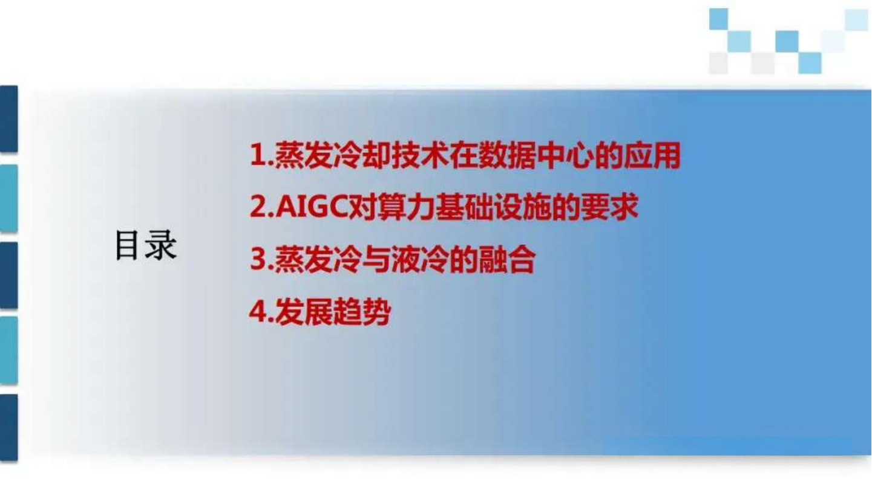
Notes:
用原报告目录引出全课，但告诉学生授课顺序经过重排。先讲干空气蒸发潜力、直接与间接的区别，再讲运行模式与工程案例；算力需求和液冷融合放在第二课时后半段。课堂主讲各约四十分钟，另外各保留五分钟机动。
资料：黄翔，web1原报告图片02，对应原PDF第2页。
第1课时，建议0.5分钟。

Slide 3
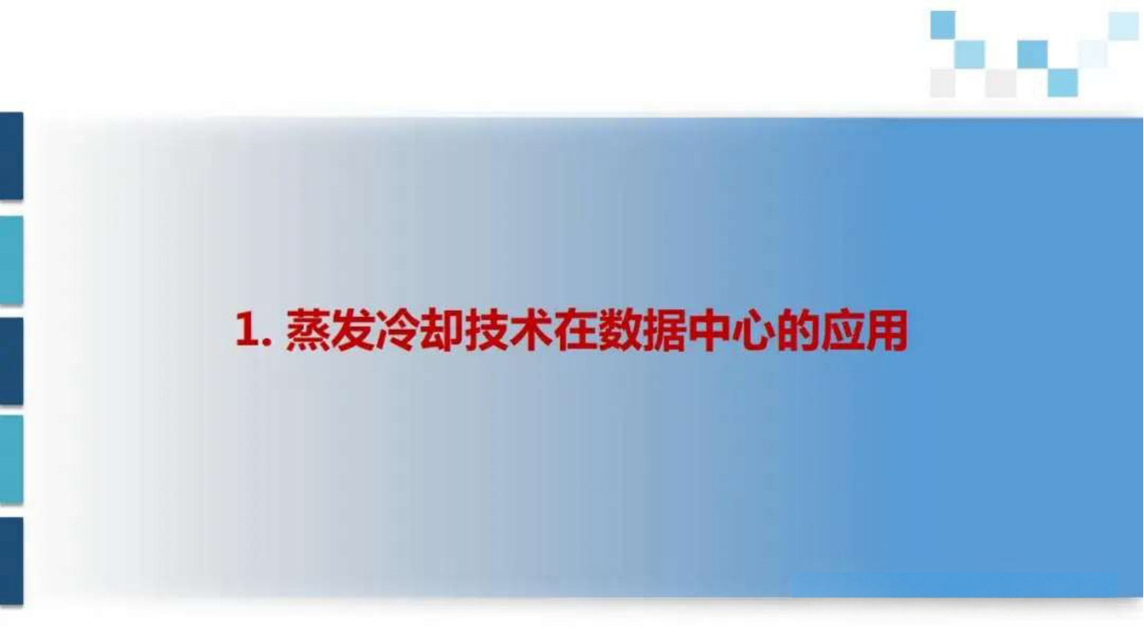
Notes:
从报告章节页切入。请学生先想一个问题：不让室外空气直接进入机房，是否仍能利用室外空气的冷却潜力？带着问题读后面的两股气流和隔板图。
参考解答：可以。机房空气和室外工作空气在隔板两侧流动，热量跨壁面传递，水蒸气随室外工作空气排走；无串漏、透湿和凝露时，机房侧可近似等含湿量降温。
资料：黄翔，web1原报告图片03，对应原PDF第2页。
第1课时，建议0.5分钟。

Slide 4
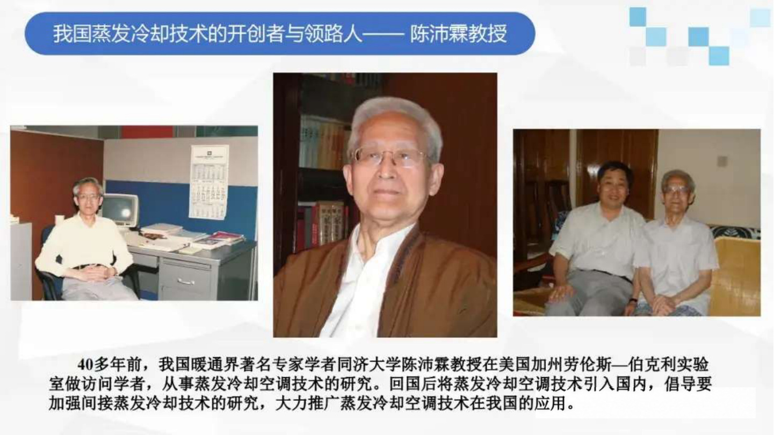
Notes:
按原图简要介绍国内蒸发冷却研究的发展背景。历史与人物只作引入，不展开逐项介绍。把重点转到这项技术为什么长期受到建筑环境与能源领域关注。
资料：黄翔，web1原报告图片04，对应原PDF第3页。
第1课时，建议1分钟。

Slide 5
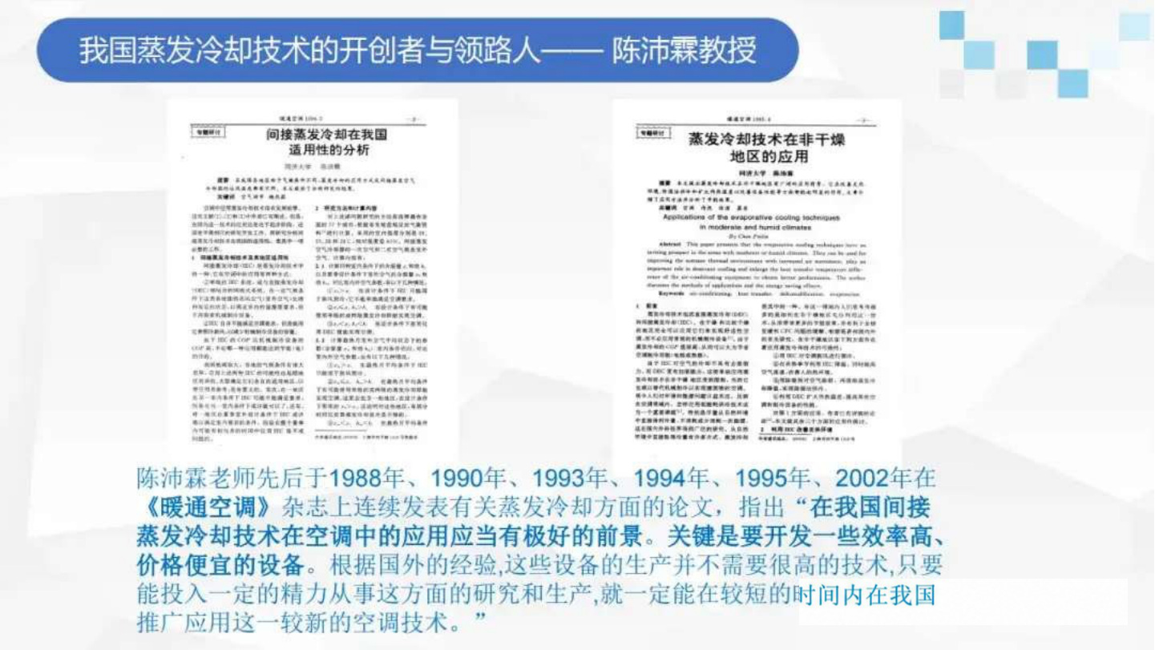
Notes:
原图展示早期研究资料，可用来说明蒸发冷却并非最近才出现的新概念。引导学生区分基本热力学机制与新的设备结构、系统集成和控制策略。今天的新技术讨论，主要关注后者怎样改善真实工程表现。
资料：黄翔，web1原报告图片05，对应原PDF第3页。
第1课时，建议1分钟。

Slide 6
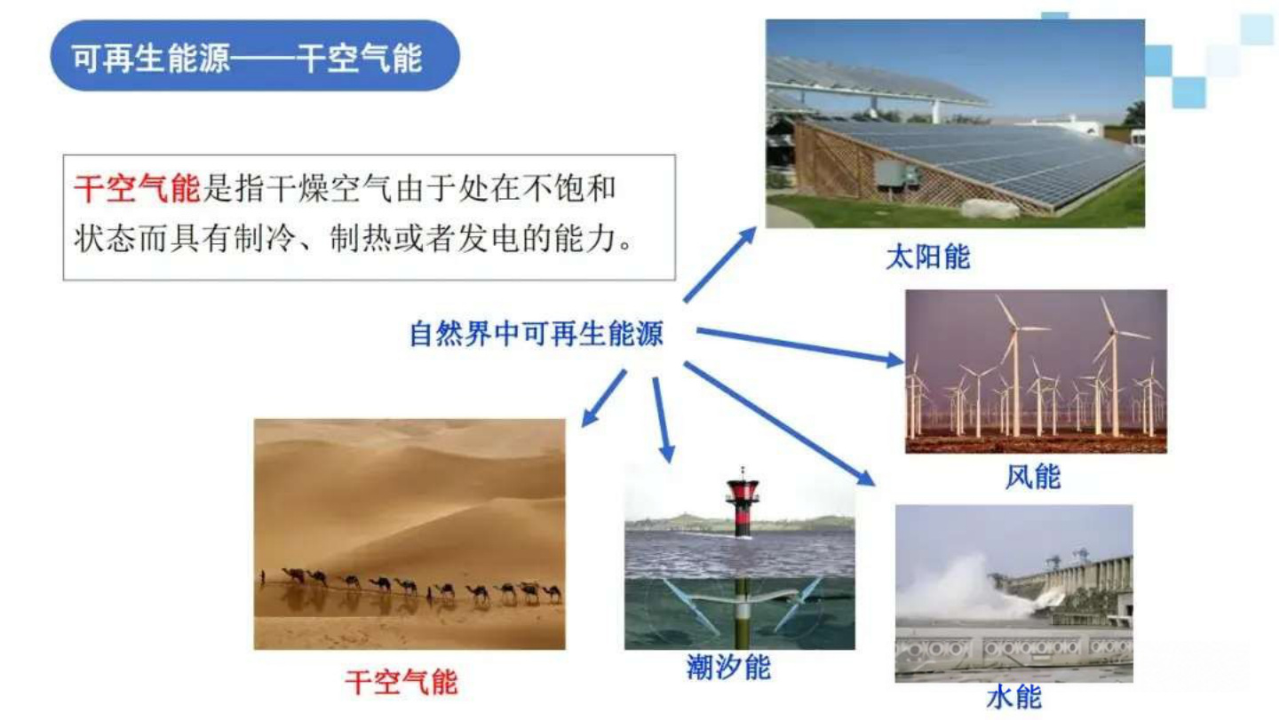
Notes:
沿原图解释不饱和空气能够接纳水蒸气，水蒸发需要吸热，因此空气的温度与湿度状态共同决定降温潜力。请学生比较干热天气与闷热天气，用生活经验解释为什么效果不同。这里的核心是环境提供的热力学条件，不能把它理解为不受限制、永远可用的冷源。
参考解答：同样干球温度下，干热工况通常湿球温度更低、空气对水蒸气的接纳潜力更大，因此蒸发降温通常更充分；闷热工况湿球更接近干球，继续蒸发的驱动力与可用温降减小。
资料：黄翔，web1原报告图片06，对应原PDF第3页。
第1课时，建议2.5分钟。

Slide 7
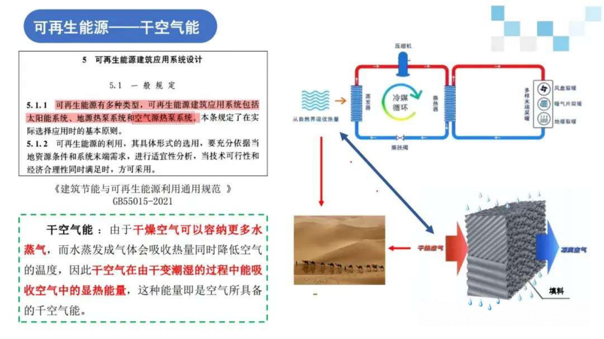
Notes:
沿原图中空气、水和设备的流向逐一读图，让学生指出水在哪里蒸发、哪股空气携带水蒸气离开。回顾干球、湿球和露点各自描述的状态含义，但不另加公式或自行画图。讨论在室外越来越潮湿时，水继续蒸发的驱动力为什么下降。
参考解答：直接蒸发冷却中，水在湿填料或湿表面蒸发，处理空气同时降温加湿，并把水蒸气带向下游。间接方式让水在二次侧蒸发，由二次排风带走水蒸气。空气越接近饱和，空气与湿表面的水蒸气分压差通常越小，蒸发潜力越弱。干球表示空气温度，湿球表征近似绝热蒸发可接近的温度，露点表示等含湿量冷却开始凝结的温度。
资料：黄翔，web1原报告图片07，对应原PDF第3页。
第1课时，建议2.5分钟。

Slide 8
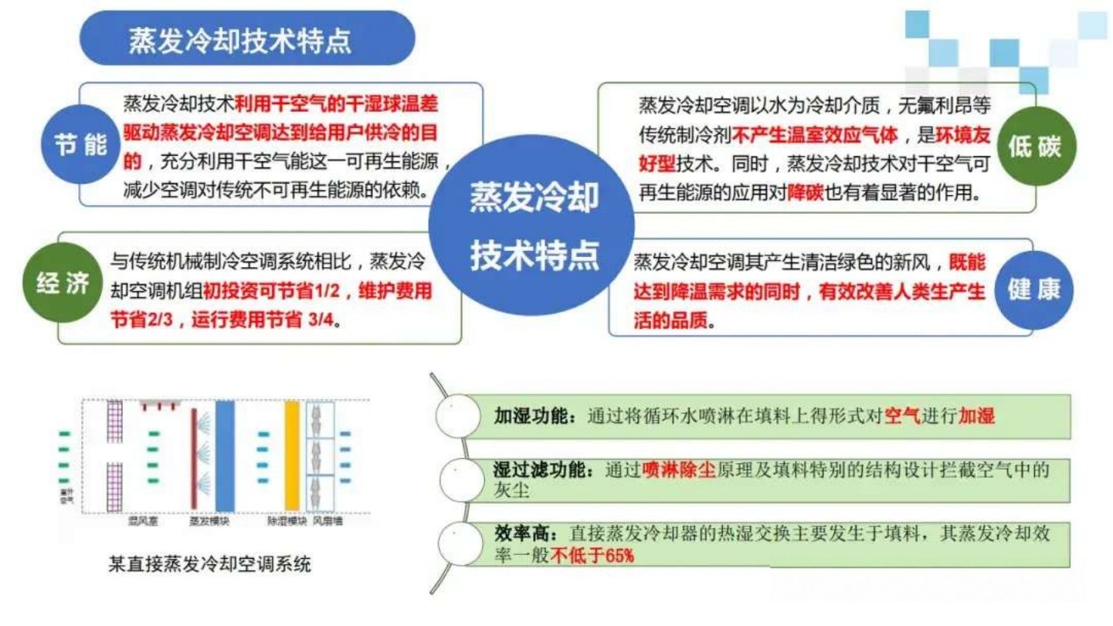
Notes:
按原图梳理节能、环境、经济与空气处理等特点。把图中的推广性表述放回适用工况：风机和水泵仍然需要电力，湿模式也要补水、排污和维护；避免把采用水蒸发直接等同于全生命周期零碳排放。请学生说出一种可能削弱节能优势的边界条件。
参考解答：例如室外湿球过高会减少可用温降，使补冷负荷增大；过滤或换热器压降过大会增加风机功；结垢、润湿不足和过量排污也会削弱全年电耗或用水表现。任举一项并解释对应机制即可。
资料：黄翔，web1原报告图片08，对应原PDF第4页。
第1课时，建议2分钟。

Slide 9
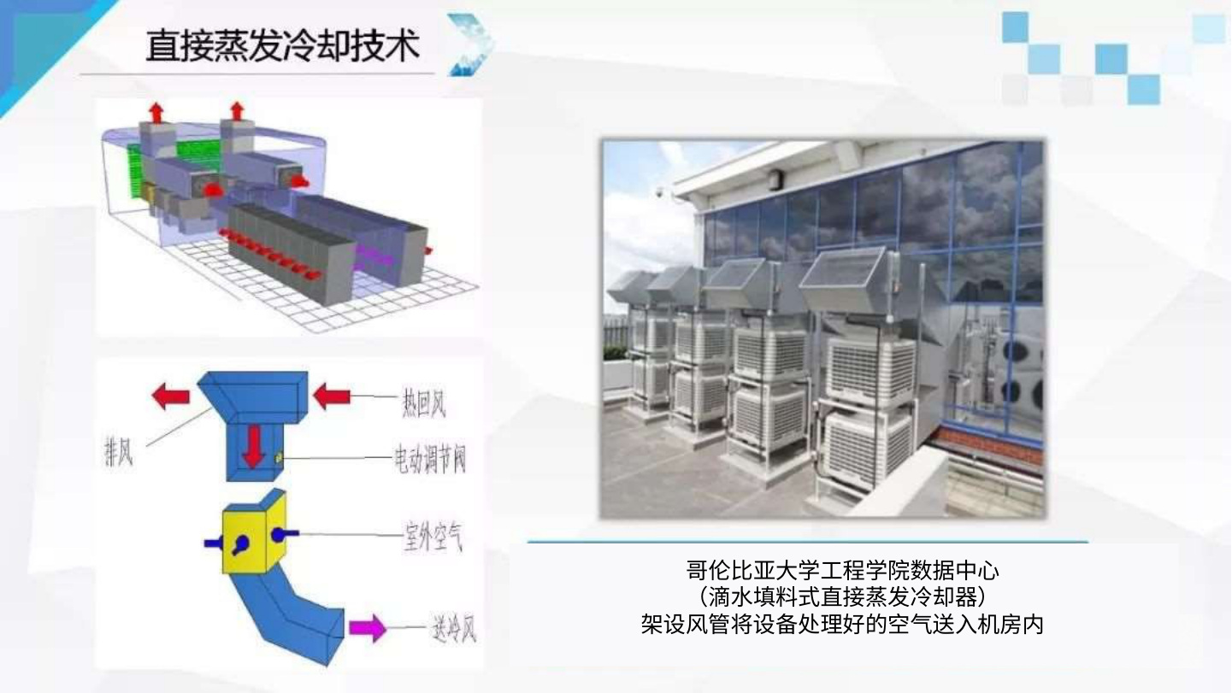
Notes:
利用原图中的填料、喷水和空气路径解释直接蒸发冷却。待处理空气与水接触后降温，同时增加水蒸气含量。请学生指出图中送入机房的空气来自哪里，再讨论这种空气处理方式对湿度和空气品质有什么要求。
参考解答：本页送入机房的是经过直接蒸发处理的室外空气。它需要满足设备允许的温湿度、露点和空气品质要求，并配置合适的过滤与运行控制；不能仅凭温度下降就判断可用。
资料：黄翔，web2原报告图片04，对应原PDF第3页。
第1课时，建议2分钟。

Slide 10
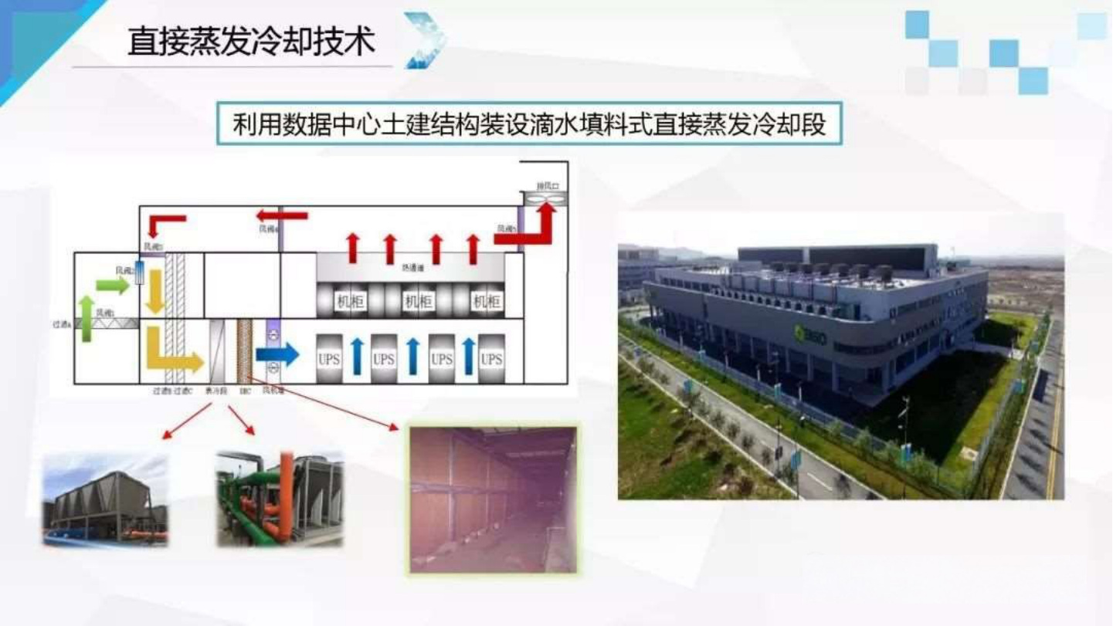
Notes:
沿剖面图追踪室外空气经蒸发段进入室内的路径。强调这一页的核心是空气与水直接接触，以及建筑空间如何承载空气处理过程。让学生对照上一页，找出设备集成形式不同但热湿过程相同的部分。
参考解答：两种布置都让空气直接接触湿表面，发生同时传热传质，因此产品空气降温且含湿量增加；差别主要在设备模块与土建空间如何集成，基本热湿过程没有改变。
资料：黄翔，web2原报告图片07，对应原PDF第4页。
第1课时，建议2分钟。

Slide 11
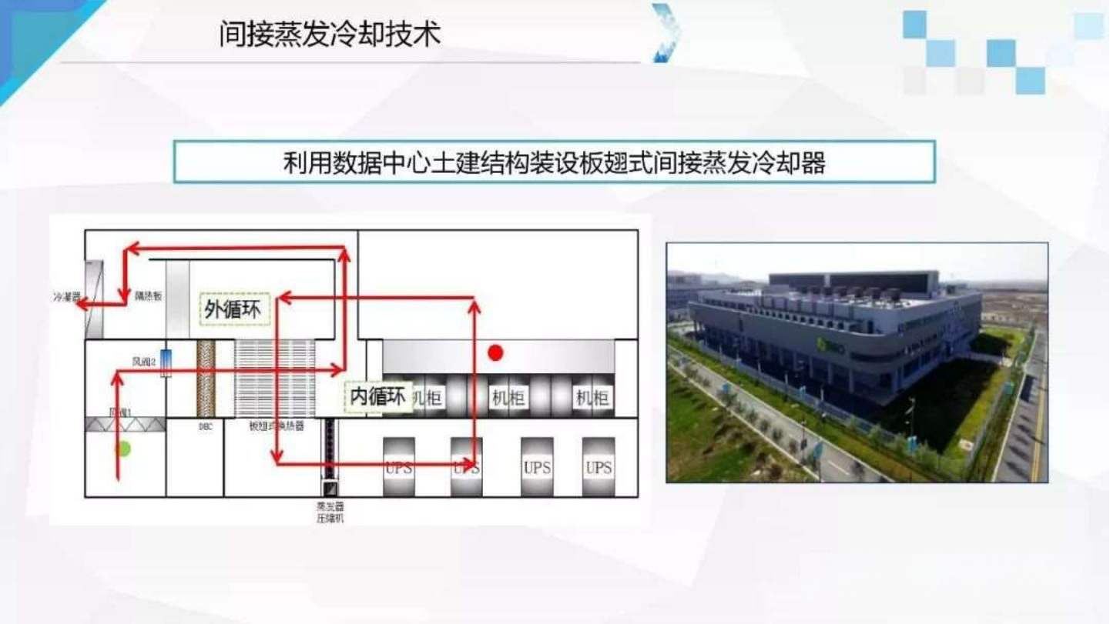
Notes:
把注意力放在两套流路之间的隔离界面。请学生分别找到机房空气、室外空气和排风路径，说明热量如何跨越隔板而水蒸气不必进入产品空气。补充说明：无串漏、无透湿且没有凝露时，一次空气可近似等含湿量降温。
参考解答：机房回风在干侧循环，室外工作空气经过湿侧后排向环境；水只在湿侧蒸发。隔板把两股空气隔开并传递热量，因此不必让湿侧水蒸气进入送风。
资料：黄翔，web2原报告图片08，对应原PDF第4页。
第1课时，建议2.5分钟。

Slide 12
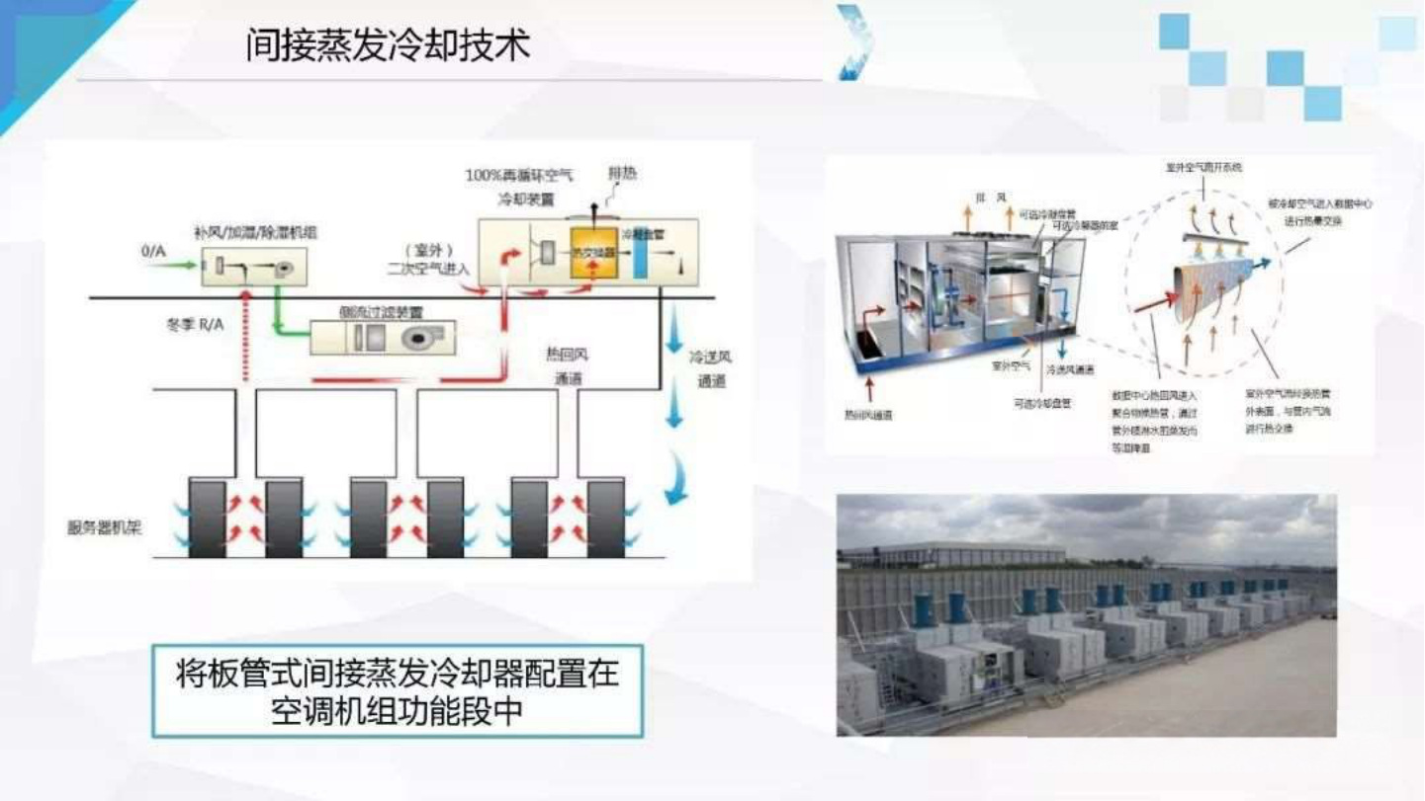
Notes:
从原图的系统剖面识别一次侧、二次侧、喷淋侧和辅助设备。不要只看外形，要检查产品空气经过哪些处理段，湿热排风最终去哪里。请学生用一句话说明这套系统与直接新风方案的关键区别。
参考解答：关键区别是产品空气是否与室外湿空气直接连通。间接方案通过隔板传热并保持两股气流隔离，直接新风方案则把处理后的室外空气送入机房。
资料：黄翔，web2原报告图片09，对应原PDF第5页。
第1课时，建议2分钟。

Slide 13
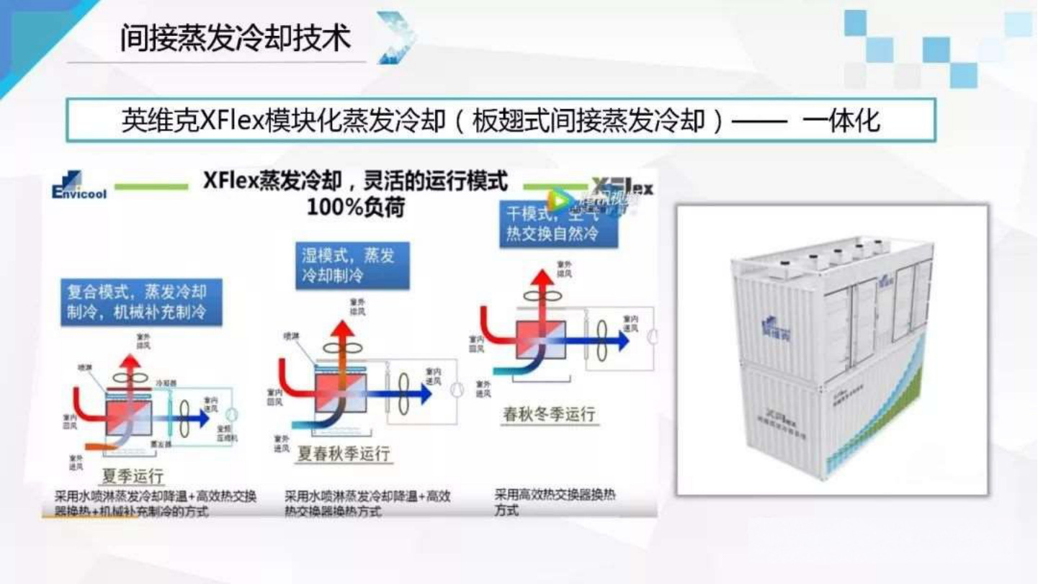
Notes:
利用原图已有的三个模式逐项对照空气路径和设备启停，不新增自绘图。让学生指出哪些部件在低温条件可以停用，哪些部件在湿模式需要投入，何时还要机械补冷。模式可用性应由实际气象与负荷决定，不能只按季节名称套用。
参考解答：干式工况利用干球温差，可停止喷淋和相关循环水泵，风机按需运行；湿式工况需投入湿侧布水、循环水泵及相应风机；湿式冷却后仍不能满足送风要求时，才需要机械补冷或其他有保证的排热路径。具体启停顺序应按所选机组控制文件确定。
资料：黄翔，web2原报告图片10，对应原PDF第5页。
第1课时，建议2.5分钟。

Slide 14
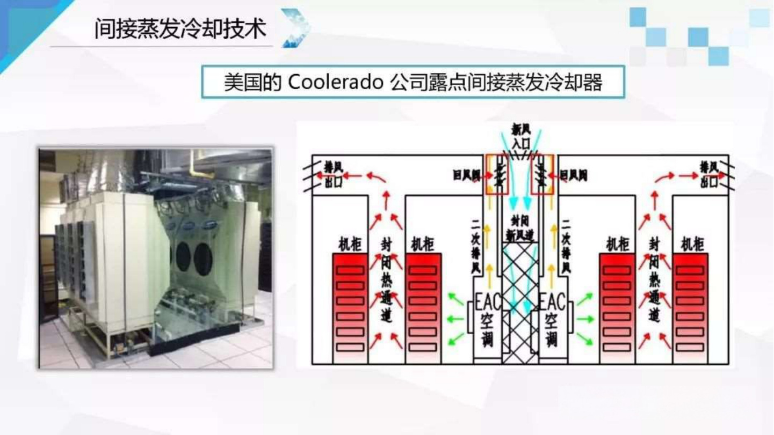
Notes:
沿原图阅读产品风和工作风的分流及返回过程。解释工作空气经过预冷后，内部的冷源状态与原始入口状态不同，因此合理的再生式结构可能获得低于原始入口湿球的产品风。讨论获得更低温度的代价，包括工作风占用、面积、压降和净送风量。留一分钟让学生复述两股空气的路径。
参考解答：产品空气先走干通道，部分已预冷空气分流进入湿通道作为工作空气，吸热吸湿后排出，剩余部分成为净送风。更低温度需要付出工作风量、面积与压降等代价，所以应同时考察净送风量、净冷量和整机电耗。
资料：黄翔，web2原报告图片11，对应原PDF第5页。
第1课时，建议3分钟。

Slide 15
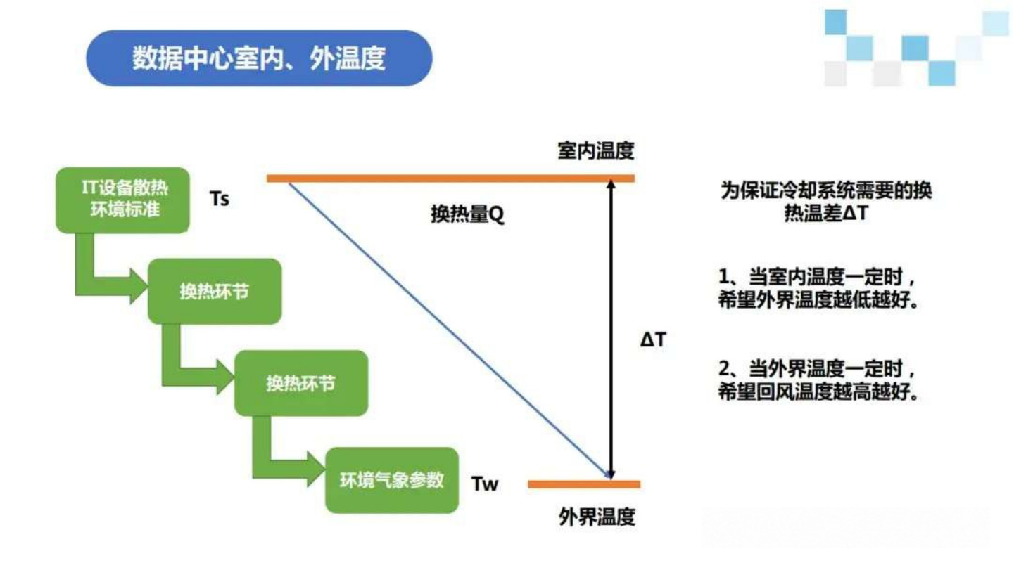
Notes:
利用原图讨论热量从室内传到室外时需要逐级温差。换热环节越多，温度裕量越容易被消耗。请学生解释为什么提高允许的冷却温度，可能增加自然冷却利用机会，同时必须受服务器或末端允许条件约束。
参考解答：在相同排热路径和负荷下，允许较高冷却温度通常能在较高室外温度时仍保有必要换热温差，从而增加自然冷却机会。上限受服务器或末端允许温度、各级端差、风机温升与安全裕量共同约束。
资料：黄翔，web1原报告图片09，对应原PDF第4页。
第1课时，建议2分钟。

Slide 16
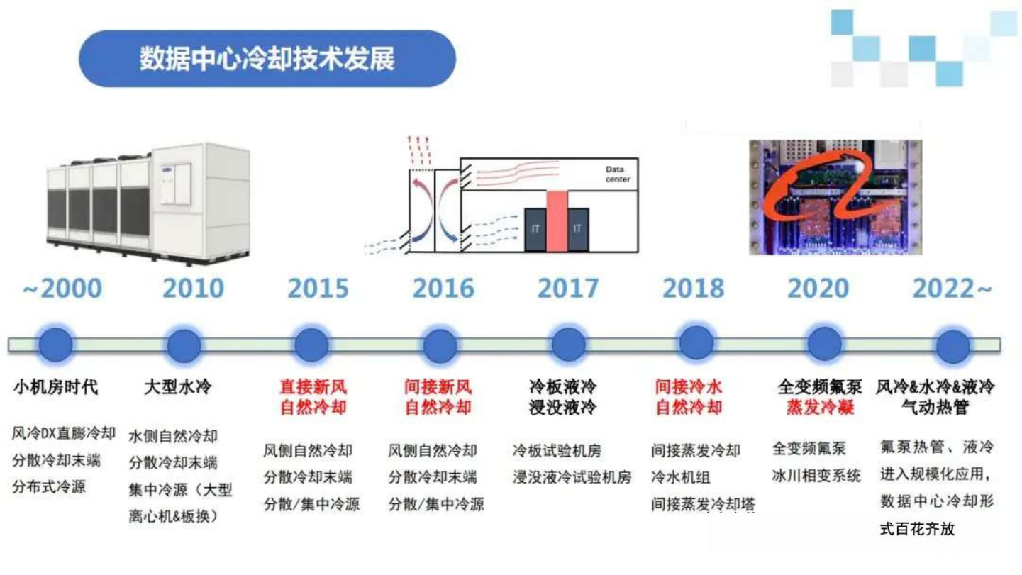
Notes:
按时间轴快速浏览不同冷却路径的发展。不要把时间顺序理解为后一种一定完全替代前一种，实际应用还受负荷密度、气候、可靠性、改造条件和成本影响。把后续内容定位为不同温度等级与取热方式的协同。
资料：黄翔，web1原报告图片10，对应原PDF第4页。
第1课时，建议1分钟。

Slide 17
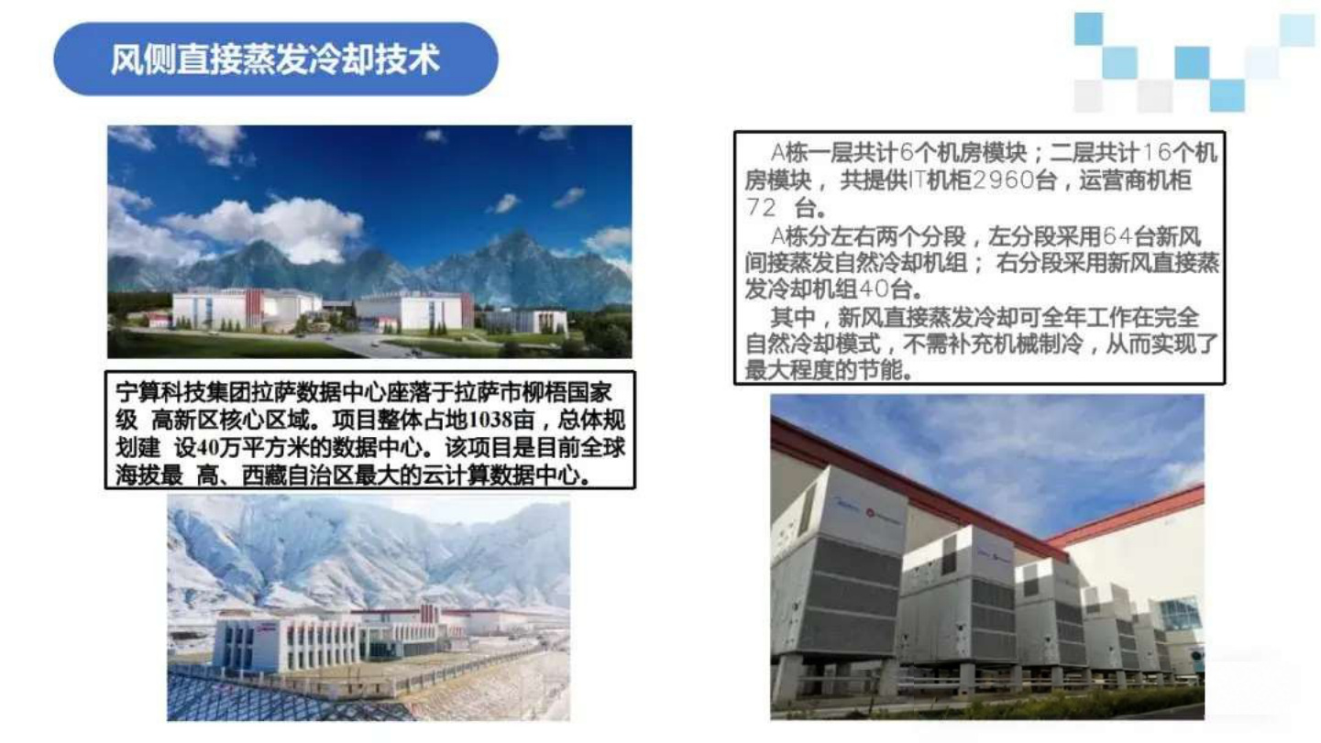
Notes:
以原报告中的项目图说明直接蒸发冷却已有工程应用。说明图中的具体项目规模和性能属于原报告描述，不应直接外推到其他机房。对照前面的直接蒸发原理，检查新风、湿度和空气品质要求。
资料：黄翔，web1原报告图片11，对应原PDF第4页。
第1课时，建议1分钟。

Slide 18
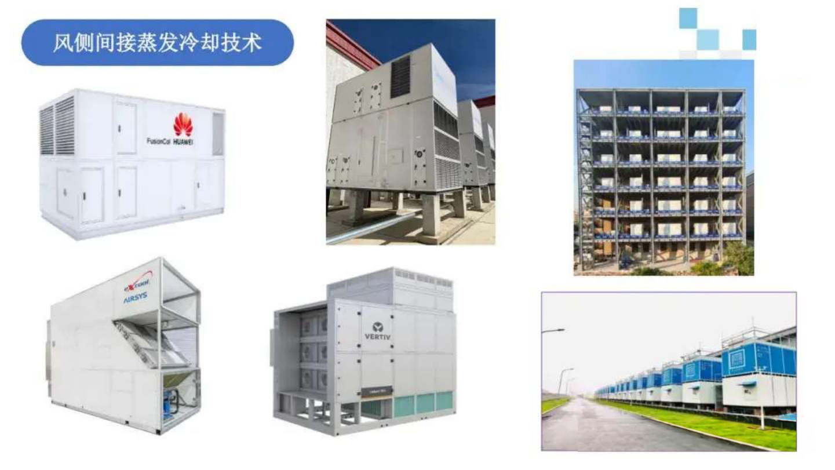
Notes:
快速识别不同集成形式的风侧间接蒸发冷却设备。提问：相同原理的设备，为什么可能在布置、运维和冗余配置上产生不同结果？回到两股气流是否隔离、检修空间是否充分这两个基本问题。
参考解答：不同机组的风道、管路、风机布置、阻力和检修空间不同，进而影响输送功、旁通、维护与单机失效后的可用能力。即使换热原理相同，也必须分别核对气流隔离、容量分段、检修隔离和共同失效点。
资料：黄翔，web1原报告图片12，对应原PDF第5页。
第1课时，建议1分钟。

Slide 19
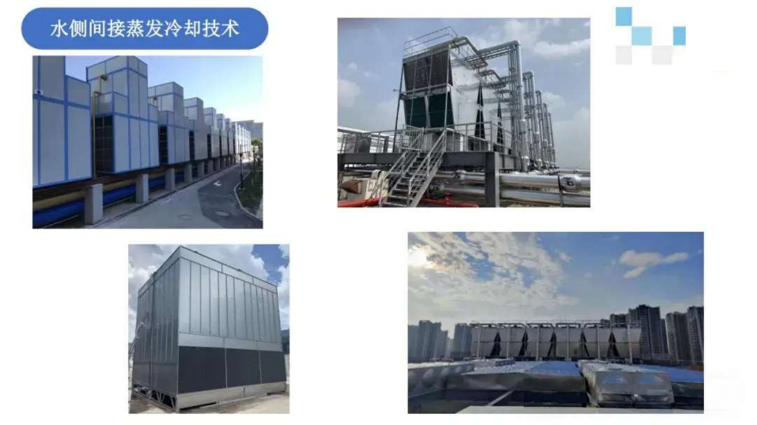
Notes:
引入与风侧不同的系统路径：先由室外蒸发冷却设备制取冷水，再由水回路与机房末端交换热量。后续案例会详细展示空气、水和防冻介质如何衔接。强调水侧自然冷却不等于把室外空气直接送进机房。
资料：黄翔，web1原报告图片13，对应原PDF第5页。
第1课时，建议1分钟。

Slide 20
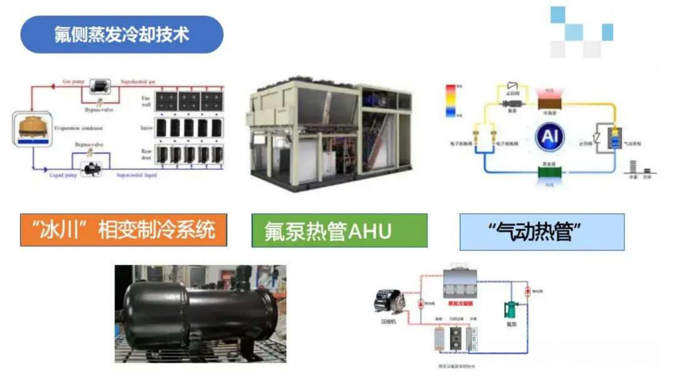
Notes:
按原图识别不同自然冷却和复合冷却形式，不展开各产品的细部参数。共同问题都是怎样把室内热量传到室外，以及需要哪些温差和输送功。请学生说出风侧、液侧和热管路径在隔离与维护上的一个差别。
参考解答：风侧隔板可把室外工作空气与机房空气分开，但要维护过滤、密封与湿侧；液侧通过管路和换热器搬运热量，需维护水质、泵和泄漏防护；热管利用工质传热，需检查工作温差、适用方向或姿态、工质回路完整性及维修更换条件。
资料：黄翔，web1原报告图片14，对应原PDF第5页。
第1课时，建议1.5分钟。

Slide 21

Notes:
由器件原理过渡到系统组合。说明接下来这套空气水系统来自原报告的干燥地区研究，其模式与温度参数均有特定条件。第二课时会继续看对应工程。
资料：黄翔，web2原报告图片12，对应原PDF第5页。
第1课时，建议0.5分钟。

Slide 22
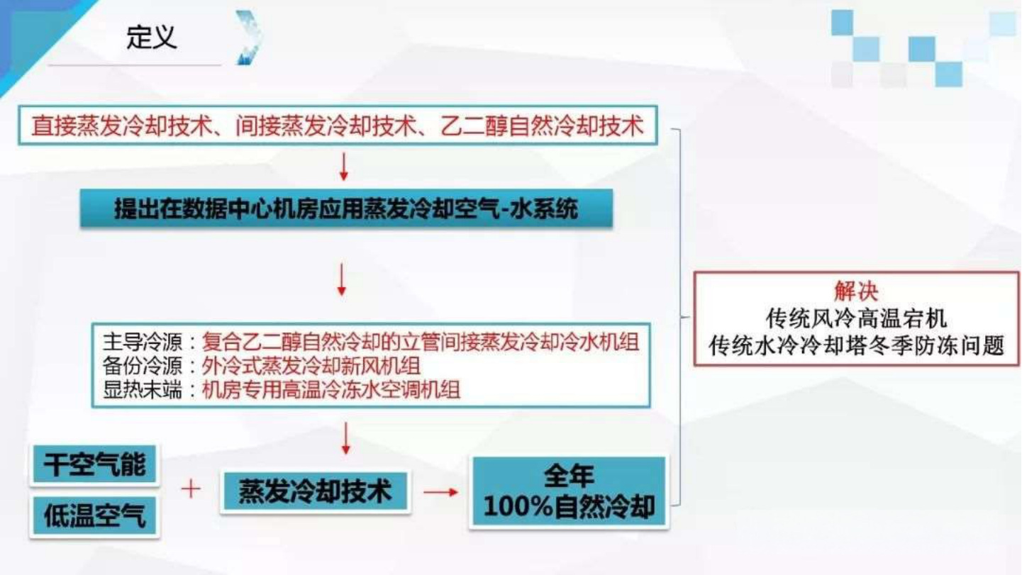
Notes:
沿原图阅读主导冷源、备份冷源和显热末端之间的关系。提醒学生区分原报告的系统设计目标与已经对所有气候成立的结论。让学生找出系统用了哪几种自然冷却机制，以及为什么还要安排备份路径。
参考解答：图中组合了直接蒸发冷却、间接蒸发冷却和乙二醇自然冷却。备份路径用于覆盖单机或管路故障、检修和部分环境越界情景；仍需检查备份路径是否与主系统共用供水、供电或控制，避免共同失效。
资料：黄翔，web2原报告图片13，对应原PDF第6页。
第1课时，建议1.5分钟。

Slide 23
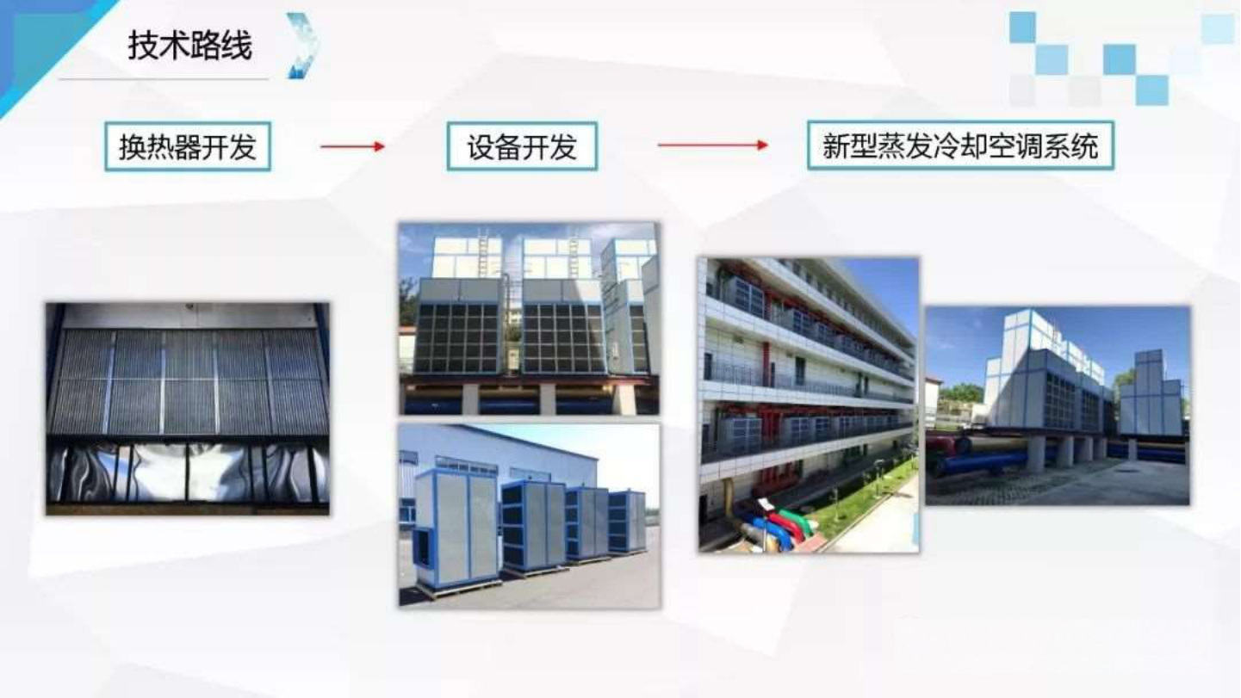
Notes:
用这页说明研究的层次：换热器开发、设备开发和系统集成。器件性能好，并不自动保证全年系统表现好，还必须验证输送能耗、控制、用水和可靠性。把第一课时前半段的热质传递知识接回系统开发。
资料：黄翔，web2原报告图片14，对应原PDF第6页。
第1课时，建议1分钟。

Slide 24

Notes:
沿原图逐段说明水回路、乙二醇回路、板式换热器和显热末端。图中季节条件与介质浓度属于这套案例，不作为通用设定。让学生解释为什么要隔离回路，以及增加板换后为什么需要额外的温差和泵功。
参考解答：隔离可分开不同介质，满足防冻、水质和设备保护要求。板换传热需要有限端差，新增流道和阀件也增加阻力，因此可用温差会被消耗，并可能增加水泵功。
资料：黄翔，web2原报告图片15，对应原PDF第6页。
第1课时，建议2.5分钟。

Slide 25
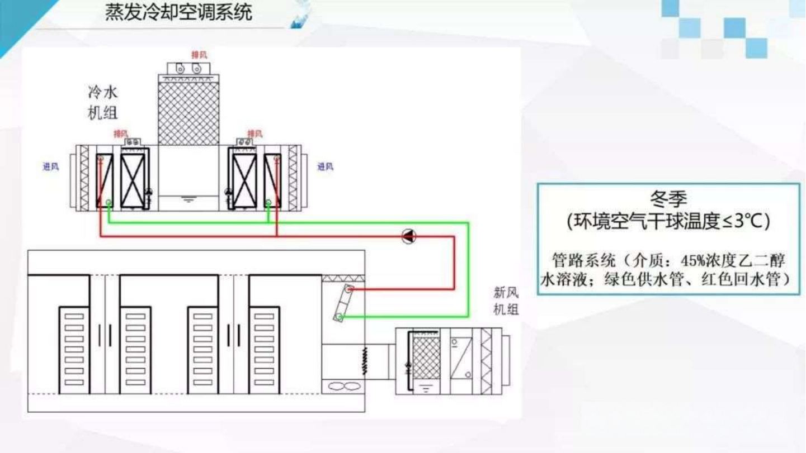
Notes:
对照上一页读冬季路径，让学生找出哪些部件被旁通、哪种介质参与室外换热。解释冬季防冻、低温旁通和过冷控制为什么也是节能系统的一部分。最后请学生口述直接、间接和冬季干冷三个过程的差别，完成第一课时小结。
参考解答：冬季由乙二醇回路将室外干冷段与机房显热末端连通，不再以春夏秋的板式换热器中转路径作为主要供冷路线；实际阀位与切换顺序仍须按设备控制图核对。直接蒸发使产品风降温加湿；间接蒸发用隔板把产品风与湿侧工作风分开；冬季干冷主要利用显热温差，通常可停用相应蒸发喷淋。低温旁通、防冻和防过冷是冬季运行的必要约束。
资料：黄翔，web2原报告图片16，对应原PDF第6页。
第1课时，建议2.5分钟。

Slide 26
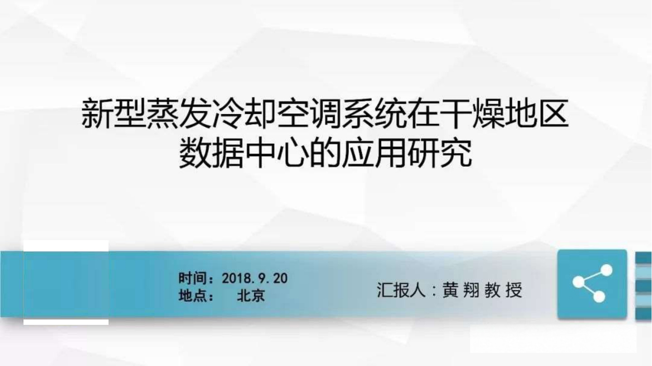
Notes:
开始第二课时，说明这一部分以原报告中的干燥地区工程为案例。封面保留原作者与原报告日期，案例设备、价格与性能按原资料理解。先看工程约束，再进入运行与融合发展。
资料：黄翔，web2原报告图片01，对应原PDF第3页。
第2课时，建议0.5分钟。

Slide 27
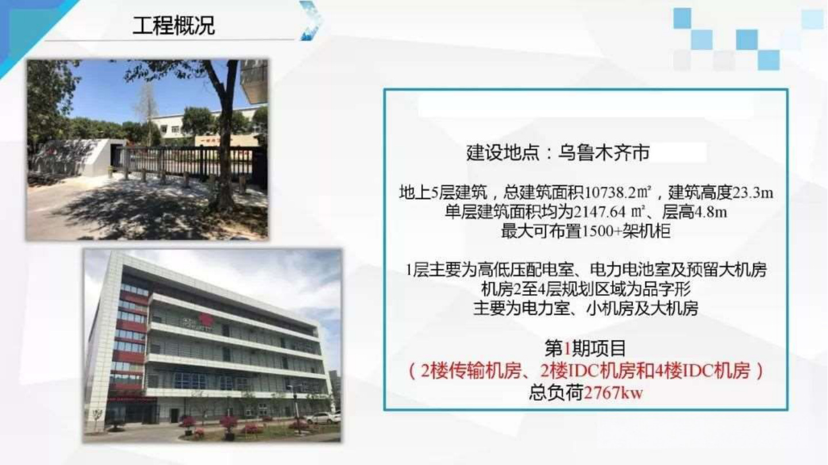
Notes:
沿原图识别项目地点、建筑条件、机房分布与一期负荷。请学生说出设计系统前最应该了解的三项信息，例如负荷、温度目标和当地气象。所有规模数值沿用原报告，不将它们当作通用配置规则。
参考解答：至少需要负荷及其变化、服务器入口或末端的温湿度目标、当地逐时干湿球气象。还应补充用水保障、水质、空间、供电与冗余要求，才能判断全年模式和峰值能力。
资料：黄翔，web2原报告图片18，对应原PDF第7页。
第2课时，建议1.5分钟。

Slide 28

Notes:
按原图说明主冷源数量与冗余思路。蓄水池体现水资源连续供应对湿模式的重要性，但可保障时长必须结合实际蒸发、排污和可用容积核算。让学生指出哪些失效由冗余设备解决，哪些需要资源保障。
参考解答：单台风机、泵或机组失效可在容量和切换设计充分时由设备冗余缓解。市政停水、共用供电或控制失效属于资源或共同系统中断，不能只靠增加同类设备数量解决，需要蓄水、备用供电、独立控制或其他排热路径。
资料：黄翔，web2原报告图片19，对应原PDF第7页。
第2课时，建议1.5分钟。

Slide 29
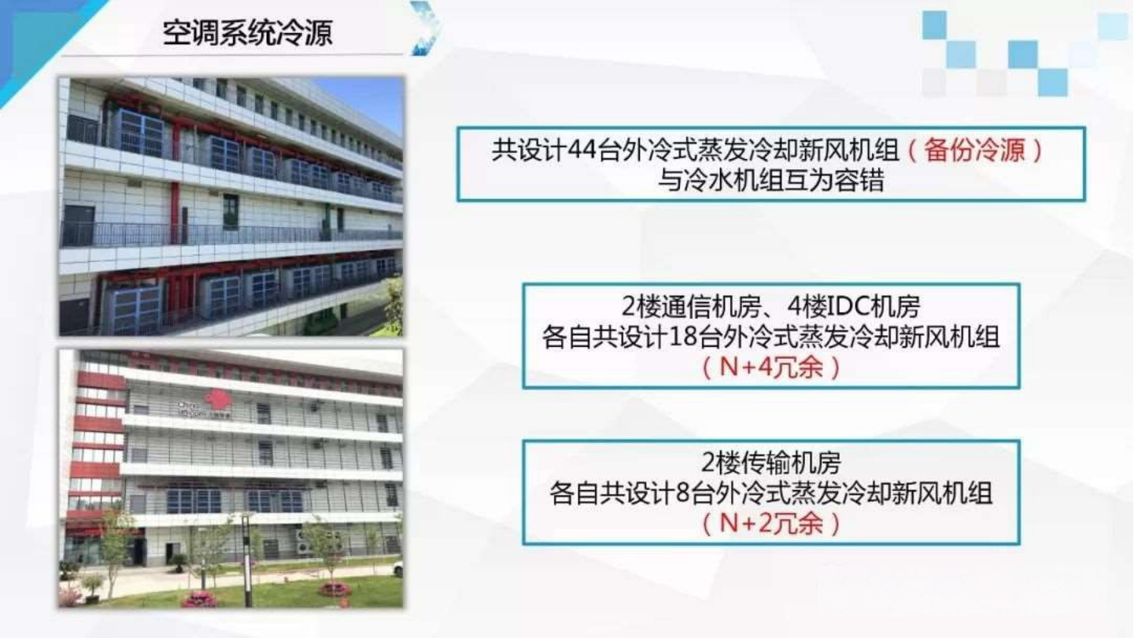
Notes:
继续读备份冷源如何与主系统形成容错。让学生讨论停水、主泵故障、单台设备故障分别会损失哪条排热路径。冗余数量之外，还要检查共同供电、供水、控制等共同失效点。
参考解答：停水首先影响湿侧蒸发能力，蓄水可提供过渡，水源相互独立的干冷或机械路径才可能继续保障。主泵故障影响其服务的液体回路，应切换备用泵或备用回路；单台机组故障依赖可用冗余容量补足。每种切换都必须验证容量、时间和共同资源条件。
资料：黄翔，web2原报告图片20，对应原PDF第7页。
第2课时，建议1.5分钟。

Slide 30
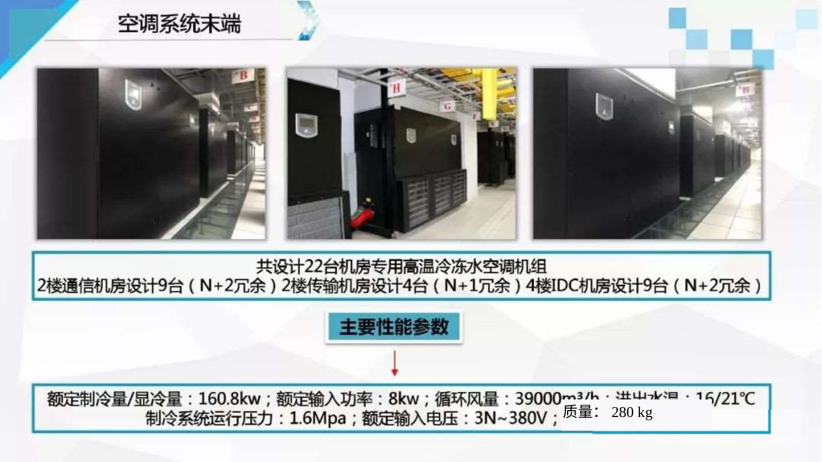
Notes:
说明这一页是机房侧显热末端，而不是室外冷源本体。原图给出的额定参数应按其设备工况理解，不与其他接口温度不加区分地拼接。引导学生看懂空气与水各自从哪里进出。
资料：黄翔，web2原报告图片21，对应原PDF第8页。
第2课时，建议1分钟。

Slide 31
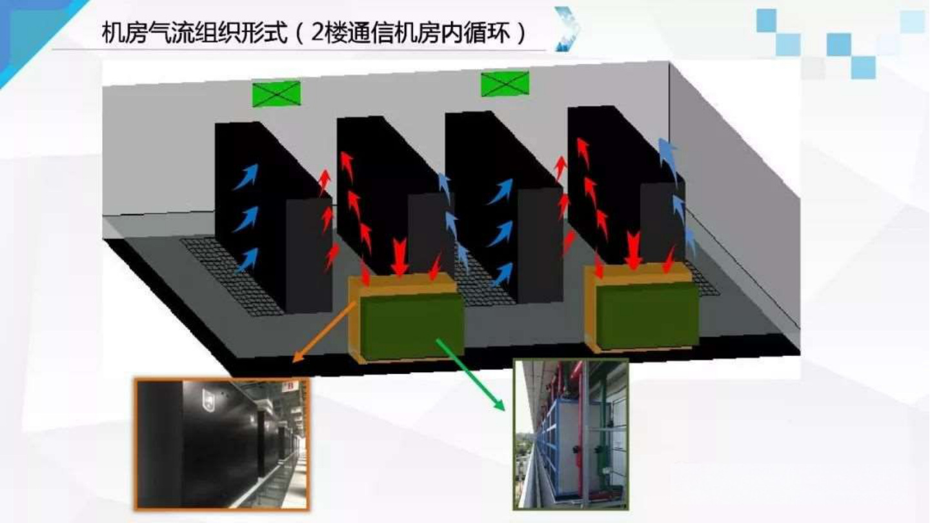
Notes:
用原图说明冷空气如何到达机柜入口，热空气如何被收集并返回末端。请学生指出可能发生冷热短路的部位。平均室温不能替代机柜入口条件，通道封闭、盲板和孔洞封堵都可能影响真实冷量利用。
参考解答：机柜空位、未封堵孔洞、通道两端以及送回风路径之间都可能发生短路或热回流。盲板、封堵、合理通道封闭和压差控制可以改善送风利用，最终仍要用机柜入口测点核验热点。
资料：黄翔，web2原报告图片22，对应原PDF第8页。
第2课时，建议1.5分钟。

Slide 32
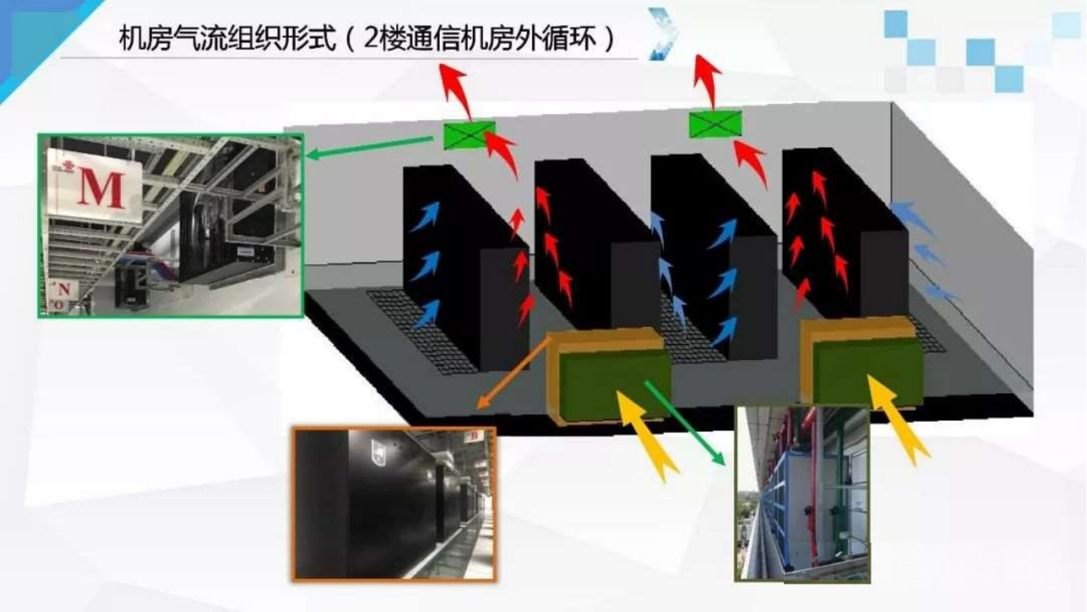
Notes:
与上一页对照，辨认备份或外循环运行时的空气路径。不要把两页所有箭头理解为同一时刻全部开启。请学生解释切换路径时最应关注的温湿度与空气品质条件。
参考解答：要核对切换后的服务器入口温度、含湿量或露点、相对湿度及颗粒物等空气品质，同时检查过滤压差、必要风量和异常烟气或污染物。入口温度达标不能替代湿度、凝露和空气品质判断。
资料：黄翔，web2原报告图片23，对应原PDF第8页。
第2课时，建议1分钟。

Slide 33
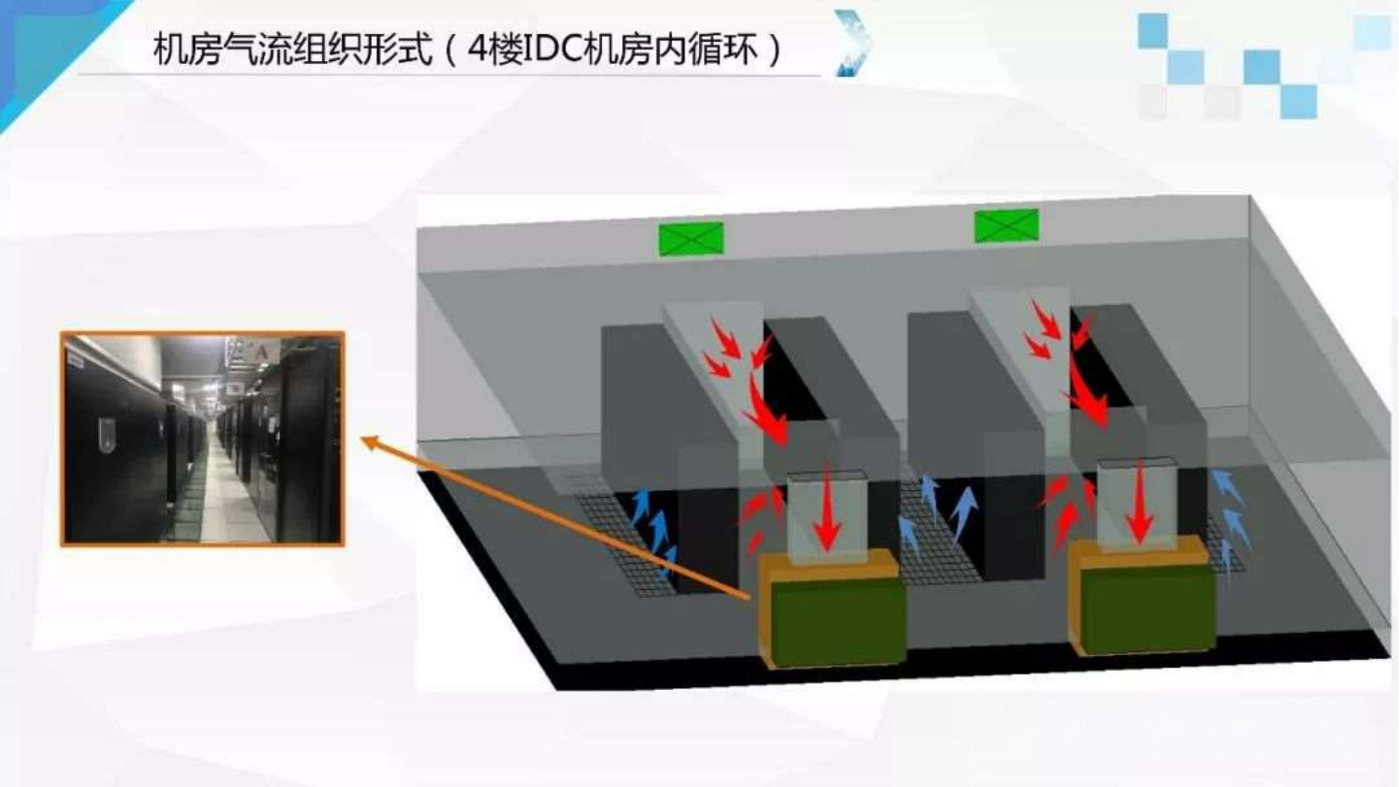
Notes:
按原图读取另一类机房的内循环，比较末端与机柜的相对位置。重点是冷风是否到达入口、热风是否被有效收集。避免只凭设备总冷量判断局部热点已经消除。
资料：黄翔，web2原报告图片26，对应原PDF第9页。
第2课时，建议1分钟。

Slide 34
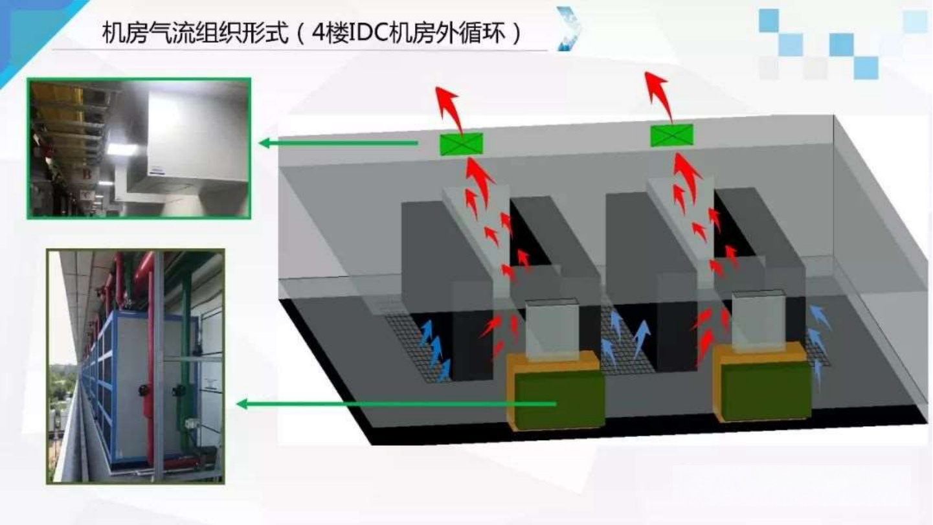
Notes:
对照原图的外循环路径，说明气流组织和备用方式必须共同设计。让学生说出切换后监测点应该布在哪里，以及为什么代表点不能只选房间中央。
参考解答：代表测点应覆盖机柜入口上中下部、负荷密集区和历史热点，并配合送回风与关键回路测点。房间中央平均状态不能反映局部热回流或分配不均，因此不能作为唯一反馈。
资料：黄翔，web2原报告图片27，对应原PDF第9页。
第2课时，建议1分钟。

Slide 35
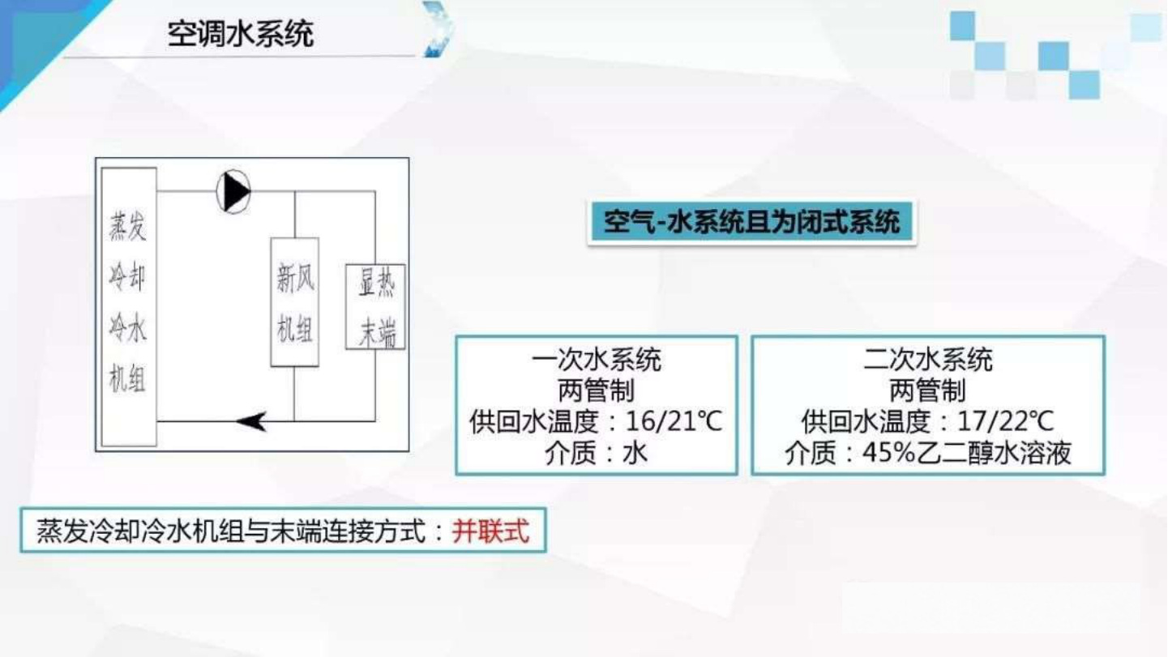
Notes:
按原报告一次与二次系统命名解释水和乙二醇回路，注意这与前面一次空气、二次空气是不同层次的概念。通过原图讨论防冻、换热隔离、端差和输送功之间的关系。指出原报告不同设备接口或额定工况的参数应逐一核对，不能直接混用。
参考解答：乙二醇有利于防冻和介质隔离，但浓度会影响黏度、比热和换热系数。板换和额外管路会占用温差并增加阻力，因此需要同时核对供回温度、流量和泵功；原报告不同设备额定工况不应直接拼接。
资料：黄翔，web2原报告图片28，对应原PDF第9页。
第2课时，建议2分钟。

Slide 36
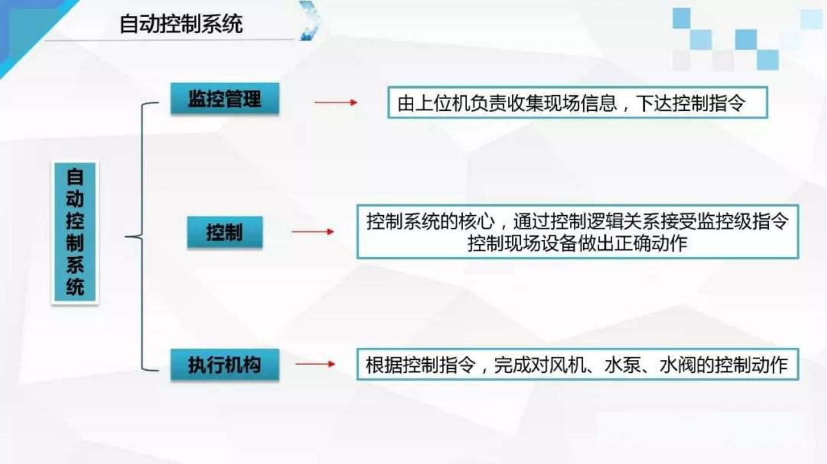
Notes:
沿原图解释监控管理、控制和执行机构各自负责什么。传感信息需要支持模式判断，执行层还要确认设备实际动作成功。故障切换和安全约束优先于单一节能目标。
资料：黄翔，web2原报告图片30，对应原PDF第10页。
第2课时，建议1.5分钟。

Slide 37
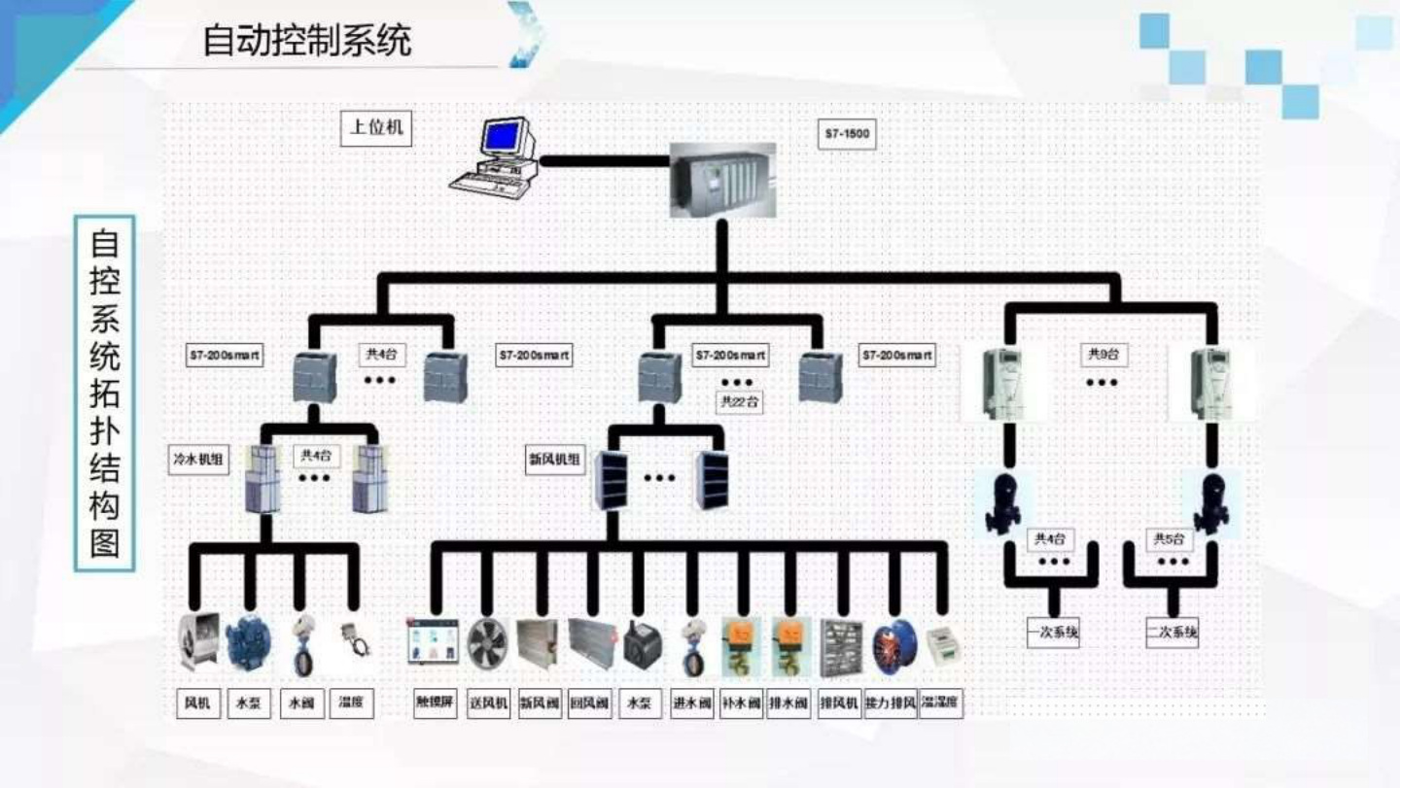
Notes:
用原图识别上位监控、通信网络、控制器和现场设备。讨论控制系统为什么既要有集中监测，也要考虑现场独立保护。提醒学生监控页面正常不等于每个末端实际满足条件。
参考解答：集中监测用于趋势、告警、协调和优化；现场独立保护能在通信或上位机失效时继续执行必要联锁与安全动作。设备状态反馈和机柜入口测量必须一起核验，不能只看监控页面是否在线。
资料：黄翔，web2原报告图片31，对应原PDF第10页。
第2课时，建议1分钟。

Slide 38
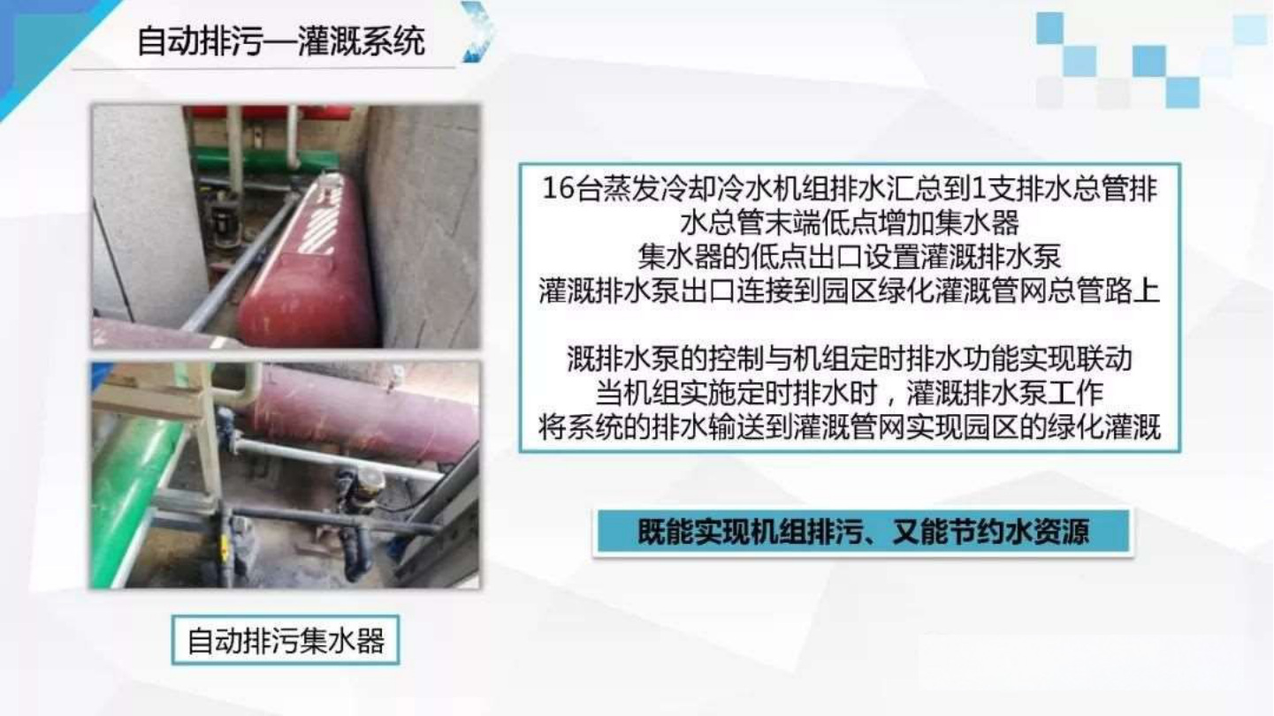
Notes:
原图展示排污收集与绿化利用的工程安排。回用应结合水质、加药、当地要求和实际用途确认，不能简单认为所有排污水都适合任何用途。区分内部循环水、蒸发耗水、排污和最终补水。
资料：黄翔，web2原报告图片33，对应原PDF第11页。
第2课时，建议0.75分钟。

Slide 39
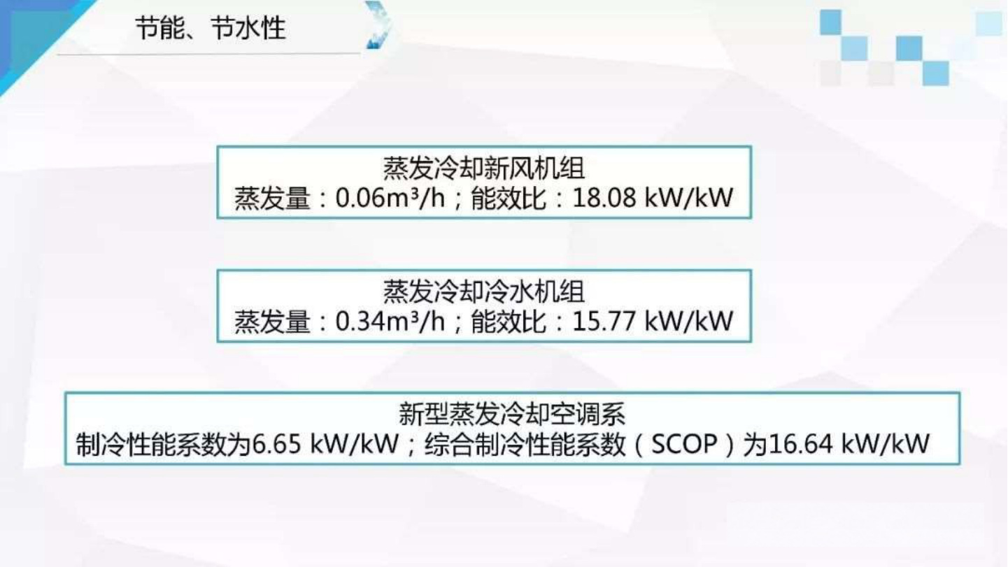
Notes:
本页参数属于原报告给出的设备与系统条件。逐项核对能效指标对应的是哪一台设备、哪个运行点和什么统计边界。不要把设备能效、季节性能和数据中心总能效混成同一个指标，也不要把本页结果当作新项目保证值。
资料：黄翔，web2原报告图片34，对应原PDF第11页。
第2课时，建议1.5分钟。

Slide 40
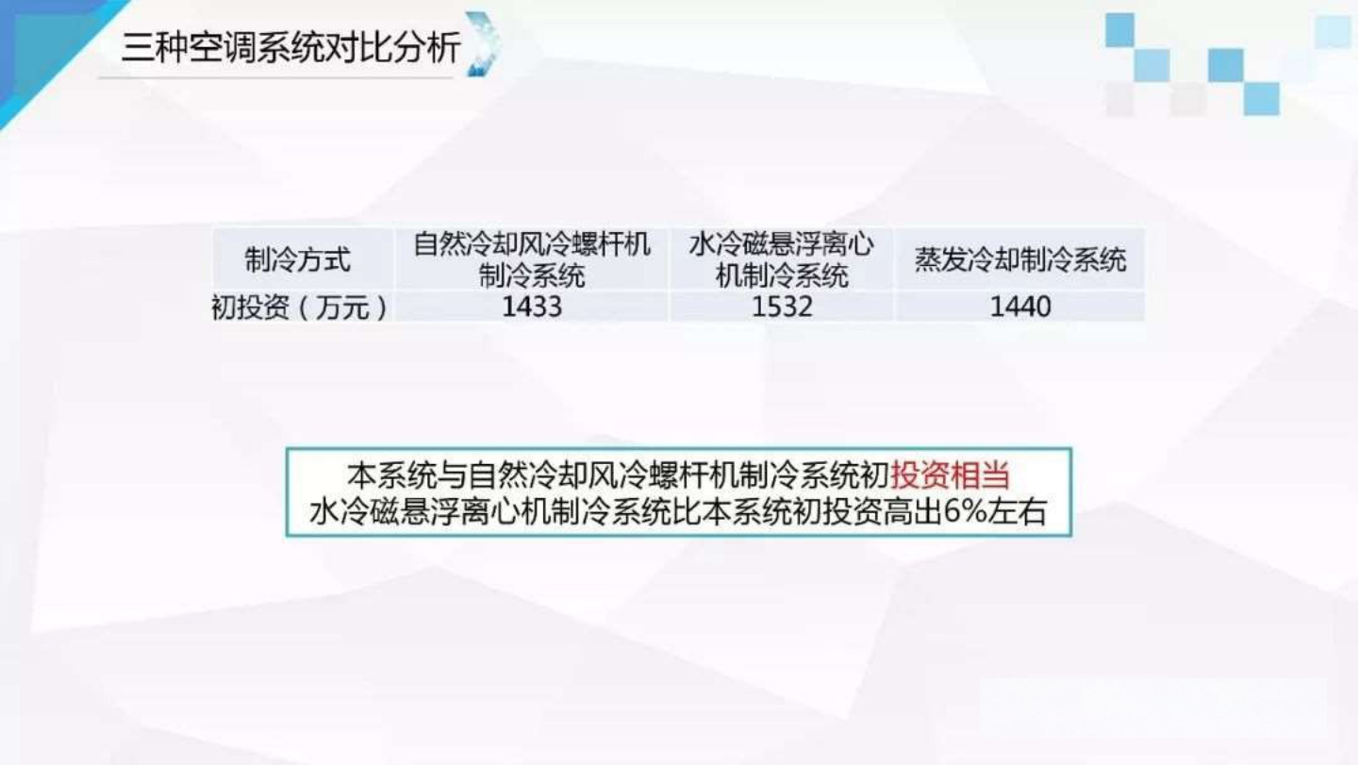
Notes:
说明图中价格与设备方案属于原案例和原报告时期。今天阅读这页的目标是学会比较初投资、运行费用与保障条件，而不是直接引用旧价格做当前报价。请学生指出哪些条件改变后需要重算经济性。
参考解答：电价、水价、气象、IT负荷率、温度目标、备用容量、设备价格、维护频率或寿命变化后都可能需要重算。比较应统一边界和统计期，并区分初投资、年度运行费用与全寿命成本。
资料：黄翔，web2原报告图片36，对应原PDF第11页。
第2课时，建议0.75分钟。

Slide 41
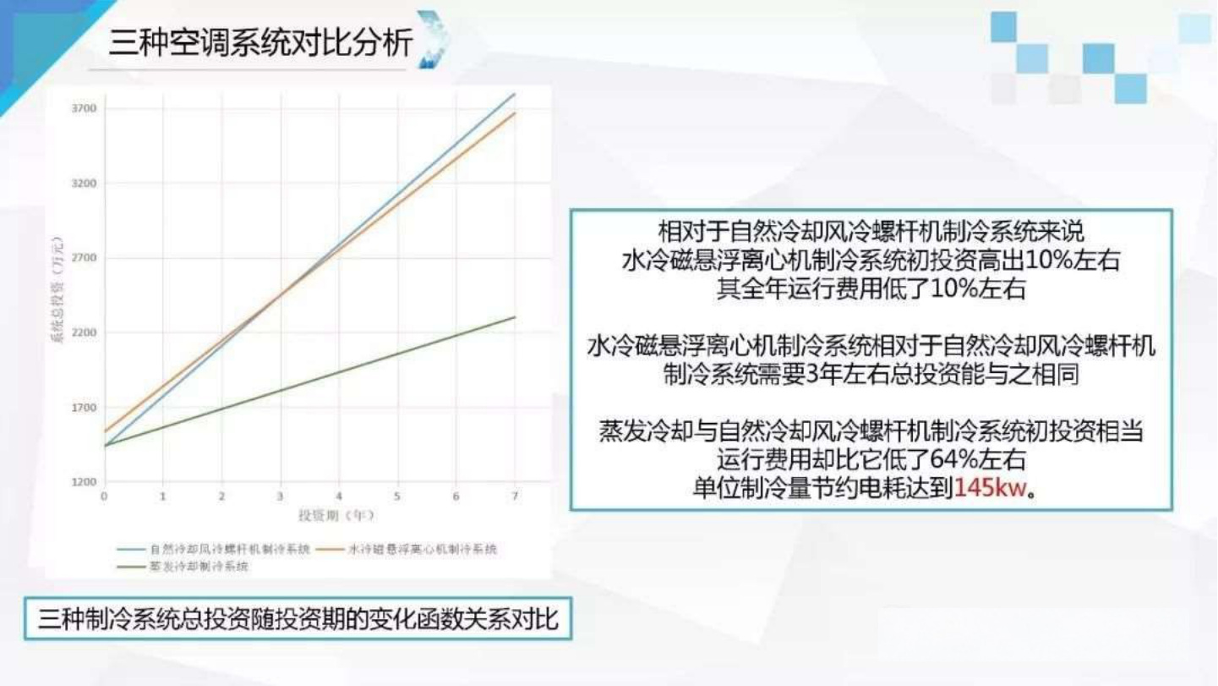
Notes:
利用原图说明初投资较低并不必然意味着长期费用较低。比较必须统一负荷、气象、电价水价、维护和设备寿命。原图的百分比和回收期不能直接外推为不同地区项目的预期收益。
资料：黄翔，web2原报告图片37，对应原PDF第12页。
第2课时，建议1.5分钟。

Slide 42
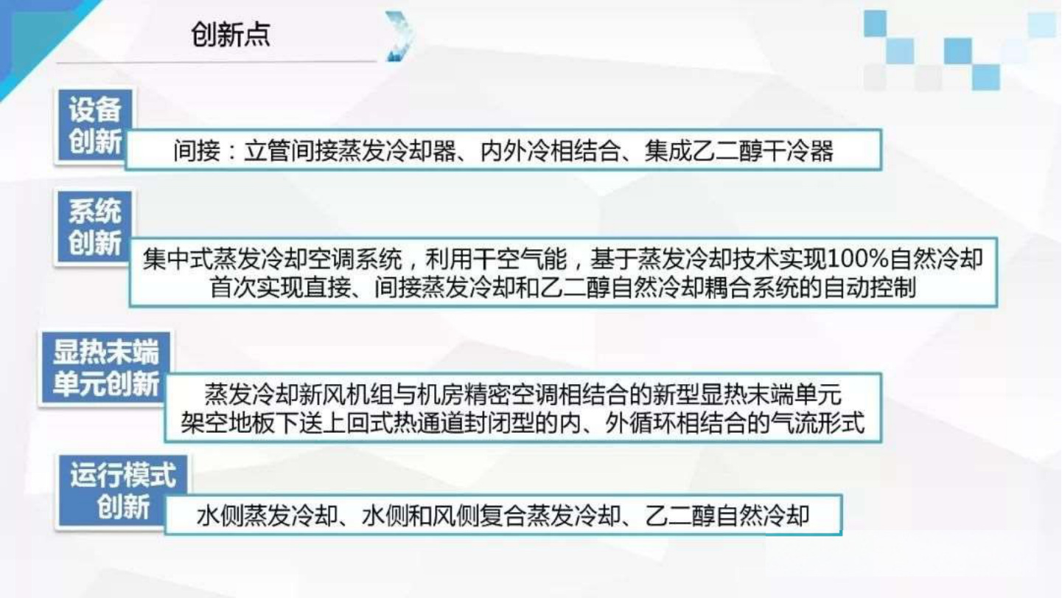
Notes:
按原图梳理设备、系统、显热末端和运行模式四个层次。请学生挑一个层次，说明若自己做毕业设计，需要什么数据来验证改进有效。评价应有对照基准与明确边界。
参考解答：例如研究设备层面的润湿改进，应在相同入口状态、风量和供水条件下，对比净冷量、压降、风机泵功、补水量及长期衰减；研究系统模式控制，则应比较同一气象和负荷下的全年用电、用水与约束满足情况。
资料：黄翔，web2原报告图片39，对应原PDF第12页。
第2课时，建议1分钟。

Slide 43
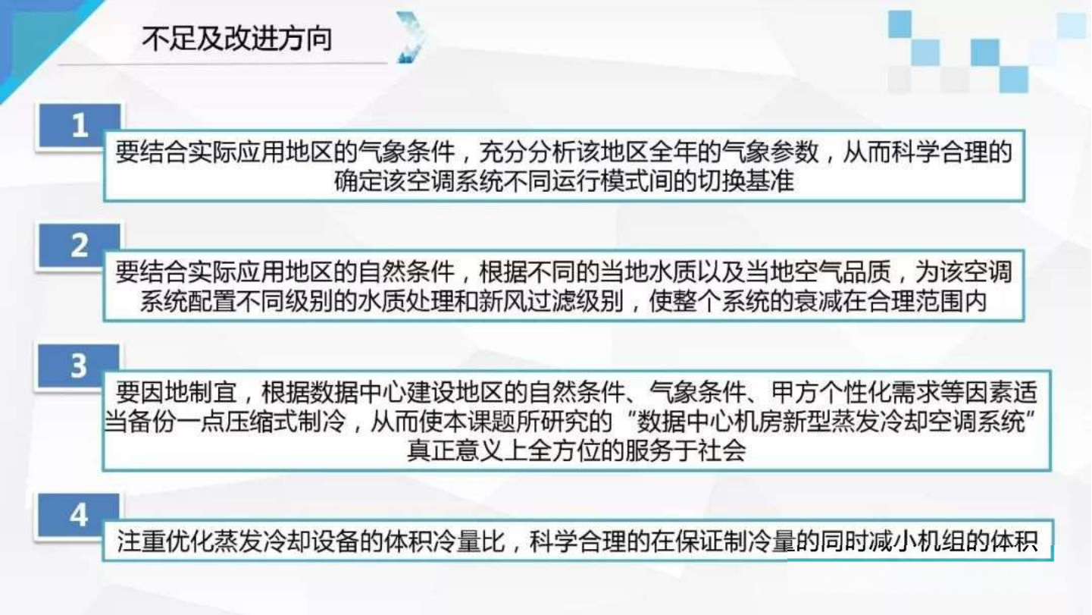
Notes:
本页非常适合作为案例的边界说明。原报告强调气候、自然条件、甲方需求和体积冷量比等因素，并提出因地制宜考虑备份压缩式制冷。将这些限定与前面的全年自然冷却表述一起阅读，避免只记住最理想的结论。
资料：黄翔，web2原报告图片45，对应原PDF第14页。
第2课时，建议1.5分钟。

Slide 44

Notes:
从传统数据中心案例过渡到高密度算力需求。说明我们只选与冷却负荷和温度等级相关的内容，不展开人工智能算法本身。后面重点讨论取热方式变化怎样影响冷源。
参考解答：高密度取热可以由冷板等方式把部分热量直接交给液体，减少对大风量空气搬运的依赖；但液体回路仍要把热量交给设施侧和室外冷源，因此取热方式变化并不消除冷源需求。
资料：黄翔，web1原报告图片15，对应原PDF第5页。
第2课时，建议0.5分钟。

Slide 45
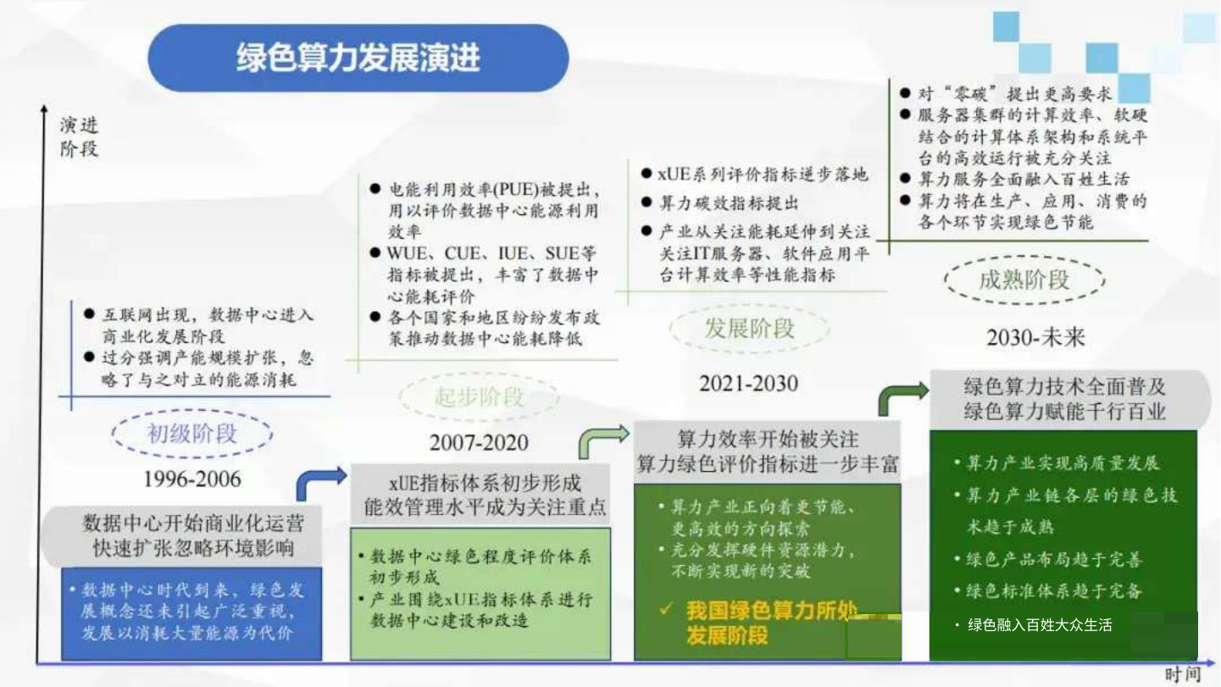
Notes:
借原图说明绿色数据中心评价从用电效率扩展到更广的资源与业务效率。只评价某个换热器不足以代表整个设施表现。提醒学生用水、供电碳强度和有效计算量都可能影响评价结论。
资料：黄翔，web1原报告图片18，对应原PDF第6页。
第2课时，建议1.5分钟。

Slide 46
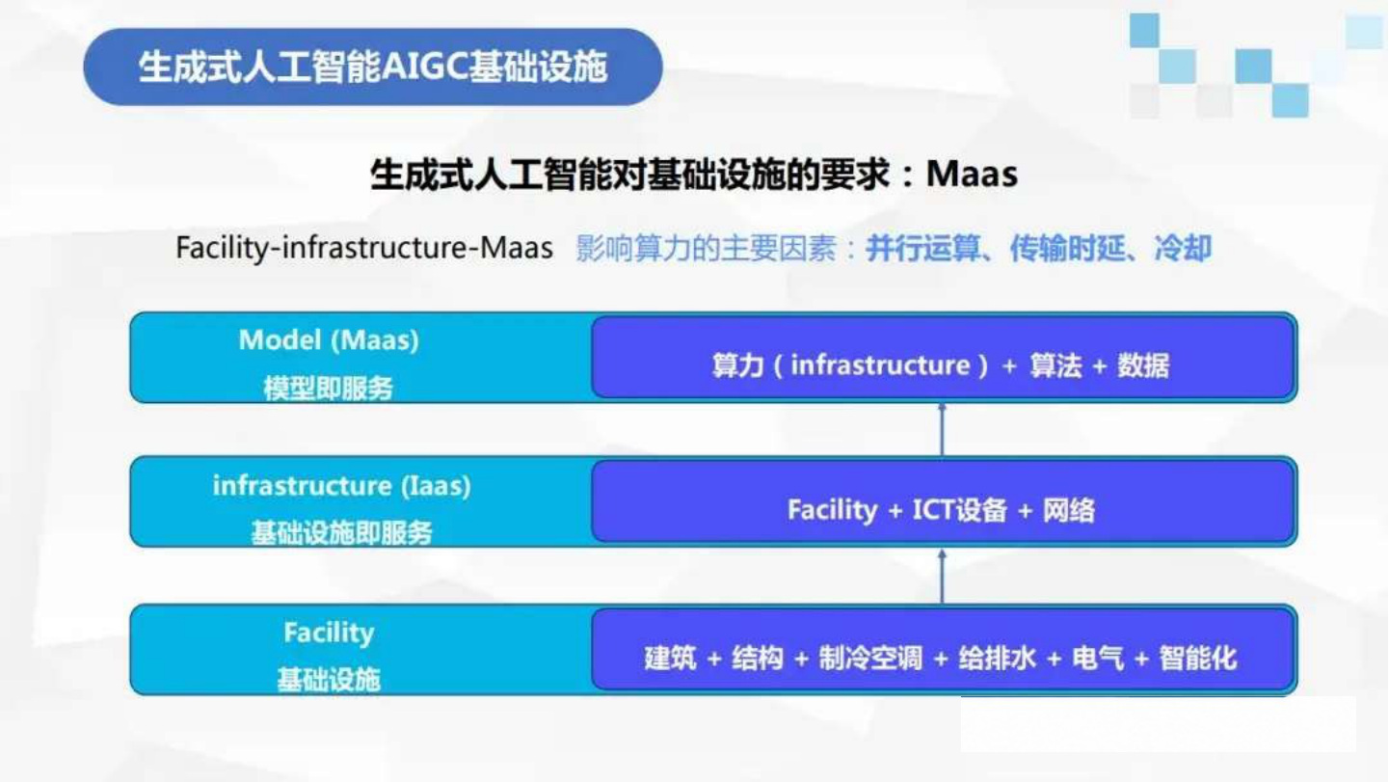
Notes:
读原图的设施层次，把冷却放回建筑、给排水、电气、网络和IT设备的整体关系中。新型算力需求可能提高机柜功率密度并改变设施适配要求。不要把所有高密度问题都视为单台空调设备的问题。
参考解答：冷却需要与IT负荷和允许入口条件、电力和备用保障、建筑空间、管路及给排水共同匹配。单台设备冷量充分，仍可能因配电、空间、回路或气流组织限制而不能满足整座设施要求。
资料：黄翔，web1原报告图片19，对应原PDF第6页。
第2课时，建议1分钟。

Slide 47
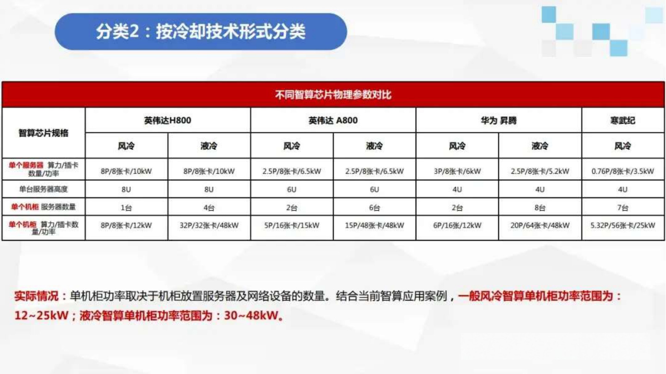
Notes:
按原图比较不同负荷类型与功率密度的差异。表中参数是原报告示例及其时间背景，实际选型应以所用服务器和厂商要求为准。核心是识别负荷密度、局部散热和设施扩展性。
资料：黄翔，web1原报告图片23，对应原PDF第7页。
第2课时，建议1.5分钟。

Slide 48
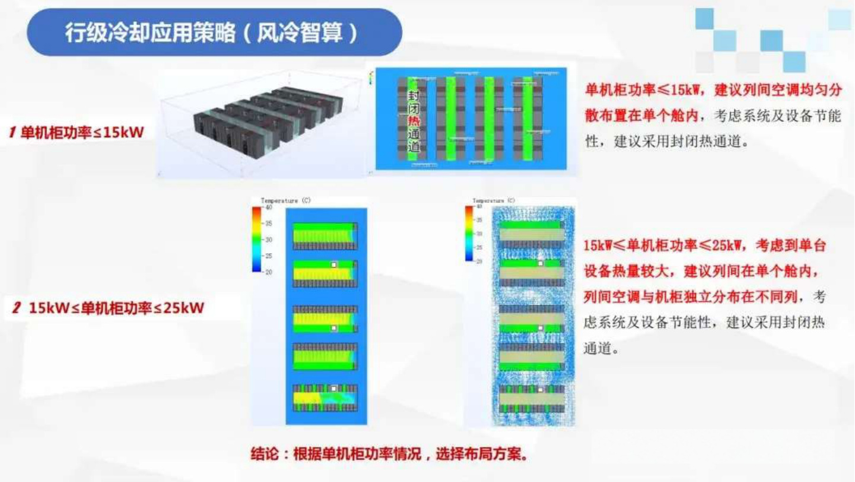
Notes:
用原图说明风冷仍然有适用空间，并且气流管理与设备布置非常关键。比较原图不同柜功率条件下的布置差别。不能把图中的经验值当成所有数据中心统一的技术分界。
资料：黄翔，web1原报告图片24，对应原PDF第8页。
第2课时，建议1分钟。

Slide 49
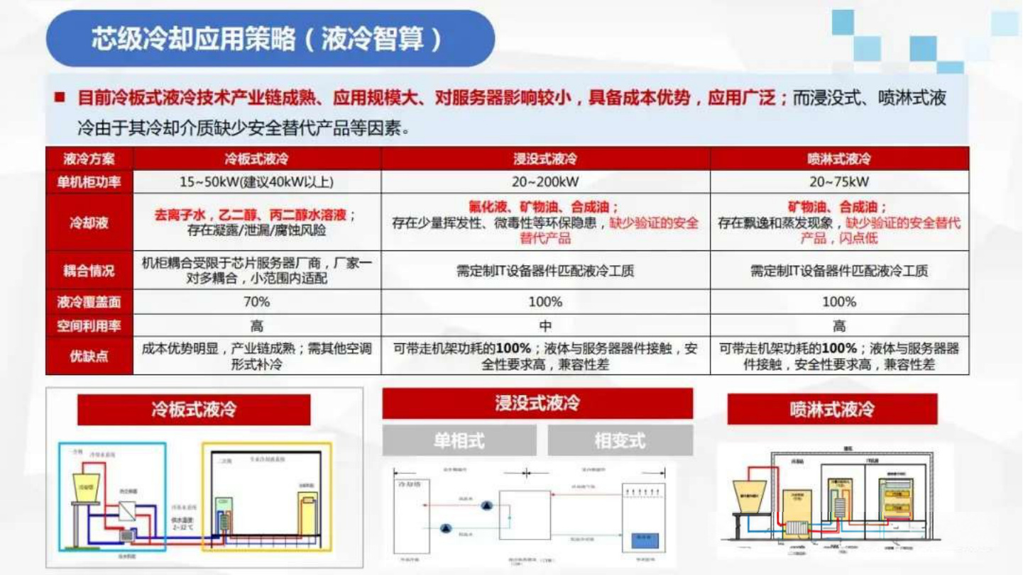
Notes:
沿原图比较冷板、浸没和喷淋等形式。重点讨论流体与电子设备的接触方式、兼容性、维护和泄漏风险，而不是记忆表中的某个功率范围。说明液冷取走的热量最终仍需交给室外冷源。
参考解答：冷板使液体主要在封闭通道中与芯片间接换热，需控制接头与管路泄漏；浸没和喷淋等方式涉及介质与电子组件的更直接接触，更强调材料兼容、维护工艺及流体管理。不同形式都需要最终排热路径。
资料：黄翔，web1原报告图片26，对应原PDF第8页。
第2课时，建议1.5分钟。

Slide 50
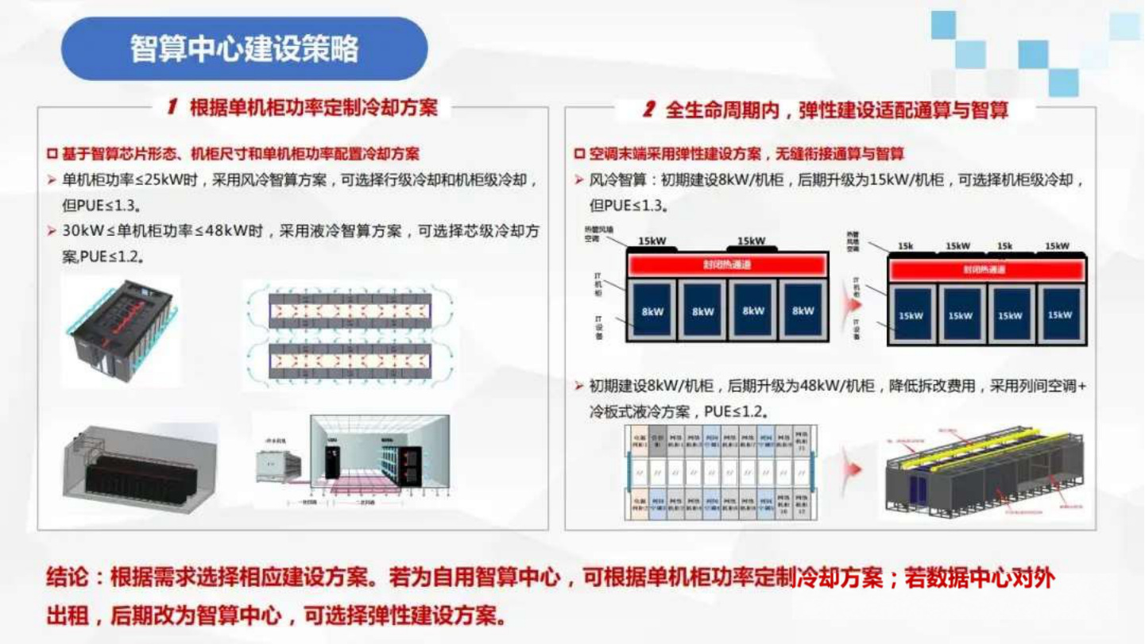
Notes:
利用原图讨论从初期配置到后续高密度改造的适配。温度等级、管路空间、残余风冷和维护通道都要提前考虑。原图中的能效或容量标签应放在对应方案与假设中理解。
参考解答：弹性建设要同时预留冷源容量与温度等级、泵和管路能力、残余风冷、检修及扩容空间，并验证分期负荷下控制和冗余仍然成立。只预留设备位置不足以保证后续升级可行。
资料：黄翔，web1原报告图片27，对应原PDF第8页。
第2课时，建议1分钟。

Slide 51

Notes:
进入融合主题。提醒学生区分两个问题：液冷如何在芯片附近取热，室外设备如何把热量排到环境。两者不是互相排斥的技术。
参考解答：液冷在芯片或服务器附近把热量交给冷却液；室外冷源再通过设施回路把这些热量排向空气或蒸发水汽。两者位于不同层级，因此可以协同而非相互替代。
资料：黄翔，web1原报告图片28，对应原PDF第9页。
第2课时，建议0.5分钟。

Slide 52
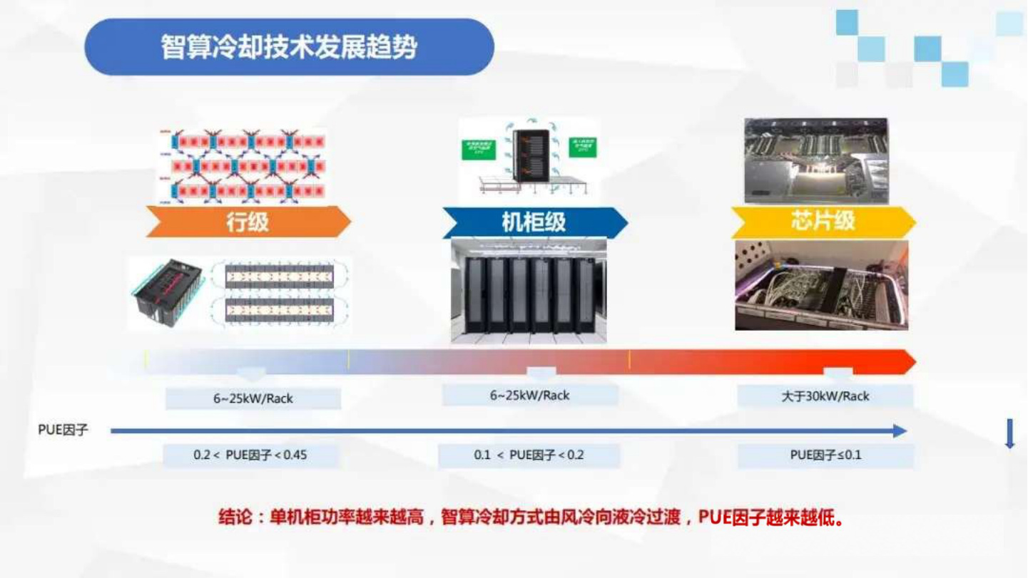
Notes:
沿原图从房间、行、机柜走到芯片级取热，说明靠近热源有助于减少无效混风，但引入新的流体与维护要求。图中的功率范围和能效标签来自原报告，不是本课新增的保证值。
资料：黄翔，web1原报告图片29，对应原PDF第9页。
第2课时，建议1分钟。

Slide 53
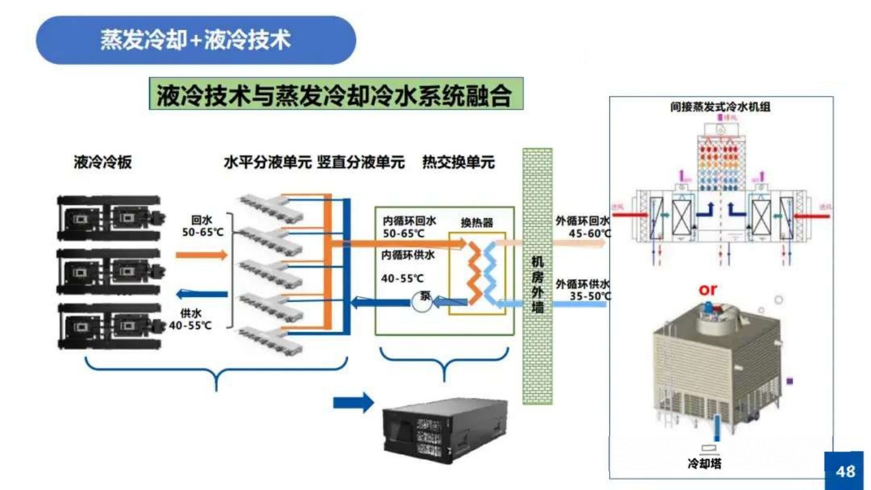
Notes:
用原图完整追踪一次热量路径：芯片冷板、分配单元、热交换单元、设施侧回路和室外冷源。请学生指出回路隔离发生在哪里、每次换热需要什么温差、残余热量由谁带走。原图中温度是示意条件，实际要匹配芯片和冷却液要求。留一分钟请学生不看文字复述流程。
参考解答：典型冷板系统在CDU或相应热交换单元处实现IT侧与设施侧回路隔离，具体以机组回路设计为准。每级换热都需足够温差并计入输送温升；未由液冷带走的内存、供电和机房残余热量仍由风侧或其他末端承担。热流顺序为芯片、冷板、IT侧回路、热交换单元、设施侧回路、室外冷源。
资料：黄翔，web1原报告图片34，对应原PDF第10页。
第2课时，建议3分钟。

Slide 54
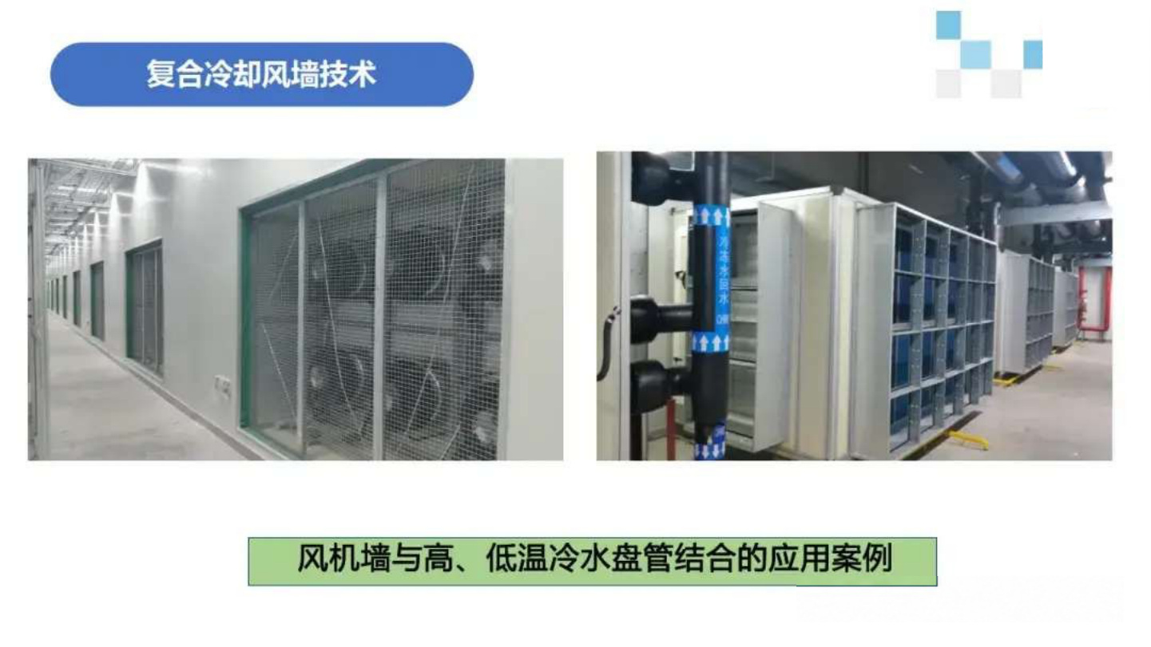
Notes:
用原图展示风侧系统如何与不同温度等级的水侧冷源配合。液冷并不必然取走所有机房热量，风侧仍可能承担残余热负荷。讨论共享冷源时如何同时满足不同末端的需求。
参考解答：可以按温度等级匹配分回路、换热隔离或独立末端，再由共同冷源协调供冷。必须分别保证各末端流量、供液温度与凝露或材料约束，并把残余风冷负荷和故障切换纳入控制。
资料：黄翔，web1原报告图片33，对应原PDF第10页。
第2课时，建议1分钟。

Slide 55
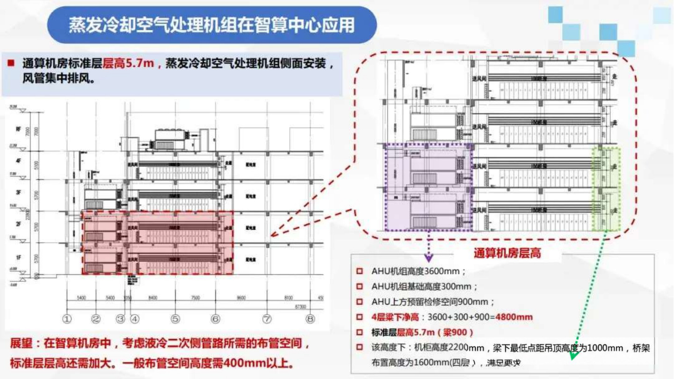
Notes:
读原图的平面与剖面，说明新型冷却方案会影响建筑层高、基础、检修和管路布置。只在设备层面比较功率，可能漏掉重大空间与改造成本。原图尺寸只代表其展示的方案条件。
资料：黄翔，web1原报告图片35，对应原PDF第10页。
第2课时，建议1.5分钟。

Slide 56
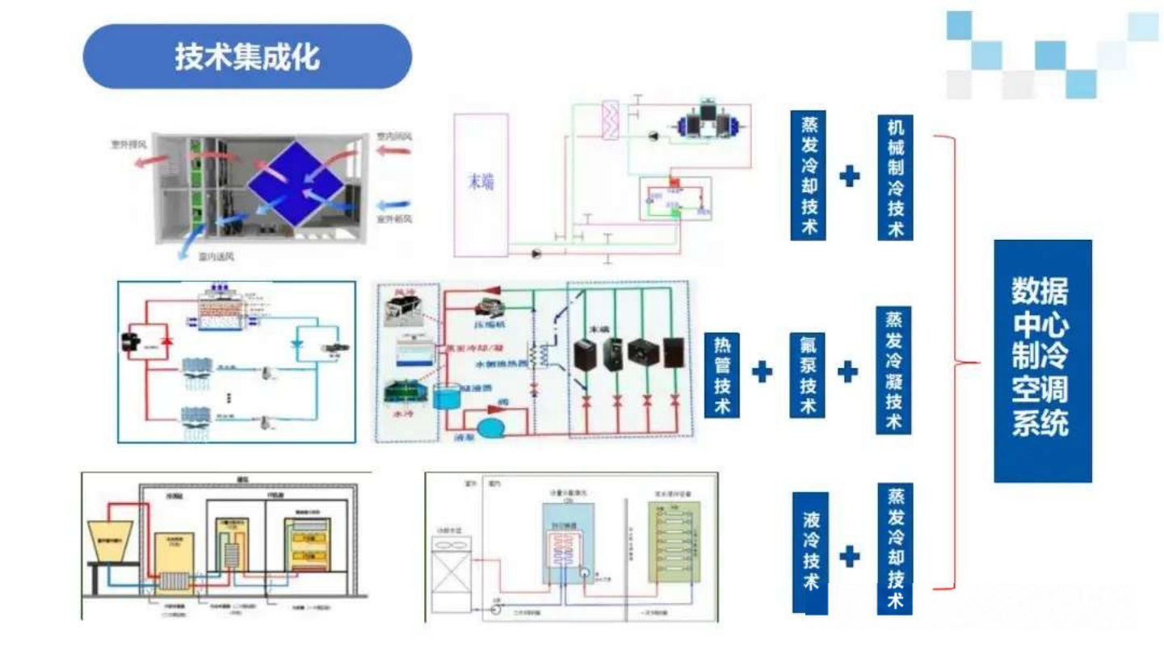
Notes:
用原图收拢整堂课：不同取热方式与室外冷源可以组合，但必须统一温度等级、系统边界、控制与可靠性。请学生指出自己最想进一步研究的一个环节，并说出计划测量或计算的变量。
参考解答：一个可行研究题是低压降润湿换热器的长期性能保持：在相同入口状态和流量下测净冷量、压降、风机泵功、补水量、润湿均匀性和结垢衰减，设置未改进设备作为对照。也可研究逐时电水协同控制，但需明确约束与比较边界。
资料：黄翔，web1原报告图片37，对应原PDF第11页。
第2课时，建议1.5分钟。

Slide 57

Notes:
保留原报告结束页与引述作为课堂总结材料，不把其中推广性文字理解为普适设计结论。请学生回答三个问题：直接与间接有何区别，干燥地区经验迁移到湿热地区要补哪些数据，液冷为何仍可以与蒸发冷却融合。最后五分钟机动可继续答疑。
参考解答：第一，直接蒸发让产品空气接触水，通常降温加湿；间接方式用隔板把产品空气和湿侧工作空气分开。第二，迁移到湿热地区至少要补齐逐时干湿球气象、实际负荷与入口目标、水资源和可靠性条件，并重算模式时数与补冷能力。第三，液冷改变近热源取热方式，蒸发冷却可继续承担设施侧排热，因此能够融合。
资料：黄翔，web2原报告图片46，对应原PDF第14页。
第2课时，建议1.5分钟。

